Slide 1
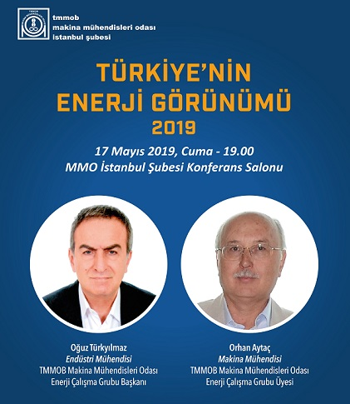
TMMOB MAKİNA MÜHENDİSLERİ ODASI
ENERJİ ÇALIŞMA GRUBU

Slide 2
SUNUŞ-1
Enerjiden yararlanmak modern çağın gereği ve temel bir insan hakkıdır. Enerji kaynaklarının değerlendirmesinden başlayarak üretim, iletim, dağıtım aşamalarında toplum çıkarlarının gözetilmesi, bütün bu süreçlerde çevreye, iklime ve doğaya olumsuz etkileri asgari düzeyde tutulması gereklidir. Bu ölçüt enerji ile ilgili tüm faaliyetlerde geçerli olmalıdır. Enerjinin tüm tüketicilere yeterli, kaliteli, sürekli, düşük maliyetli ve güvenilir bir şekilde sunulması, temel bir enerji politikası olmak zorundadır. Elektrik enerjisi; insan yaşamının zorunlu bir ihtiyacı, ortak bir gereksinim olarak toplumsal yapının vazgeçilmez bir öğesidir.
Sosyal devlet anlayışında enerjinin tedarik ve sunumu kamusal bir hizmeti gerekli kılmaktadır. Elektrik enerjisinde üretim, iletim ve dağıtım faaliyetleri arasında organik bir bağ söz konusudur. Bu nedenledir ki, bu üç temel faaliyetin; demokratik ve katılımcı bir anlayışla oluşturulacak; toplum, kamu, ülke çıkarlarını gözeten kamusal bir planlama anlayışı içinde yürütülmesi zorunludur.
Elektrik enerjisi faaliyetleri toplum çıkarının gözetilmesi gereken bir kamu hizmetidir.
Türkiye, özellikle son dönemlerde, enerji ihtiyacını esas olarak yeni enerji arzıyla karşılamaya çalışan plansız ve özel sermaye çıkarlarını gözeten bir politika izlemiştir. İletim ve dağıtımdaki kayıplar ve nihai sektörlerde yer yer % 50’nin üzerine çıkabilen enerji tasarrufu imkânları göz ardı edilmiştir. Enerji ihtiyacını karşılamak üzere genelde ithal enerji kaynağı kullanılmış, fosil kaynaklı ithalata dayalı yüksek maliyetli yatırımlar yapılmış, enerjideki dışa bağımlılık Türkiye için ciddi boyutlara ulaşmıştır.

Slide 3
SUNUŞ-2
İklim değişikliğinin olumsuz sonuçlarının sınırlanabilmesi için enerji üretiminde öncelik ve ağırlığın, fosil yakıtlara değil, yeni ve yenilenebilir enerji kaynaklarına verilmesi gerekmektedir
Toplum çıkarını gözeten demokratik bir enerji planı ve programı için, sektörde bütünleşik kaynak planlaması zorunludur.Toplum yararını gözetecek olan bu planlama; enerji üretiminin dayanacağı kaynakların seçimi, yenilenebilir enerji kaynaklarına öncelik ve ağırlık verilmesi, enerji tüketim eğilimlerinin incelenmesi, talep tarafı yönetim uygulamalarının üzerinde yoğunlaşma, enerjinin daha verimli kullanımı, enerji ekipmanlarının yerli üretimi, çevreye verilen zararın asgari düzeyde olması, iklim değişikliğine olumsuz etkilerin sınırlanması, yatırımın yapılacağı yerde yaşayan insanların hak ve çıkarlarının korunması vb. ölçütler gözetilerek demokratik katılım mekanizmalarıyla yapılmalıdır.
Planlama çalışmalarına; kültür ve tabiat varlıklarını koruyan, çevresel ve sosyal etkileri itibarıyla sorunsuz, bireysel ve toplumsal haklara karşı saygılı, nükleer macera peşinde koşmayan, özelleştirme, taşeronlaştırma ve iş güvencesinden yoksun çalışma koşullarından arınmış, toplumsal yararı gözeten ve yeniden etkin kamu varlığını öngören bir anlayış egemen olmalıdır.

Slide 4
SUNUŞ-3
2010'dan bu yana, her yıl sürekli güncellediğimiz Türkiye Enerji Görünümü çalışmamızda bu sene; önceden olduğu gibi, birincil enerji tüketimi, elektrik enerjisi üretimi, kapasite kullanımı, yakıtlar ve kaynaklar, dışa bağımlılık ve diğer konulardaki güncel verilere yer verilmiştir. Bu bilgilerin yanı sıra elektrik enerjisi sektöründe son bir senede yaşanan gelişmelerden; kapasite mekanizması, yerli kömürden üretilen elektriğe sabit fiyatla alım garantisi verilmesi, çevre koruyucu yatırımları öteleme niyeti, YEKDEM’in amaç dışı kullanımı, YEKA’lar, enerji sektöründe alınan kredilerdeki sorunlar, nükleer santral projeleri, Akdeniz’de doğal gaz aramaları konuları ele alınmıştır. Mevcut durumun anlatılması ve eleştirisiyle yetinilmemiş, ülke ve toplum yararı doğrultusunda çözümler içeren önerilerimiz de, dile getirilmiştir.

Slide 5
GENEL

Slide 6
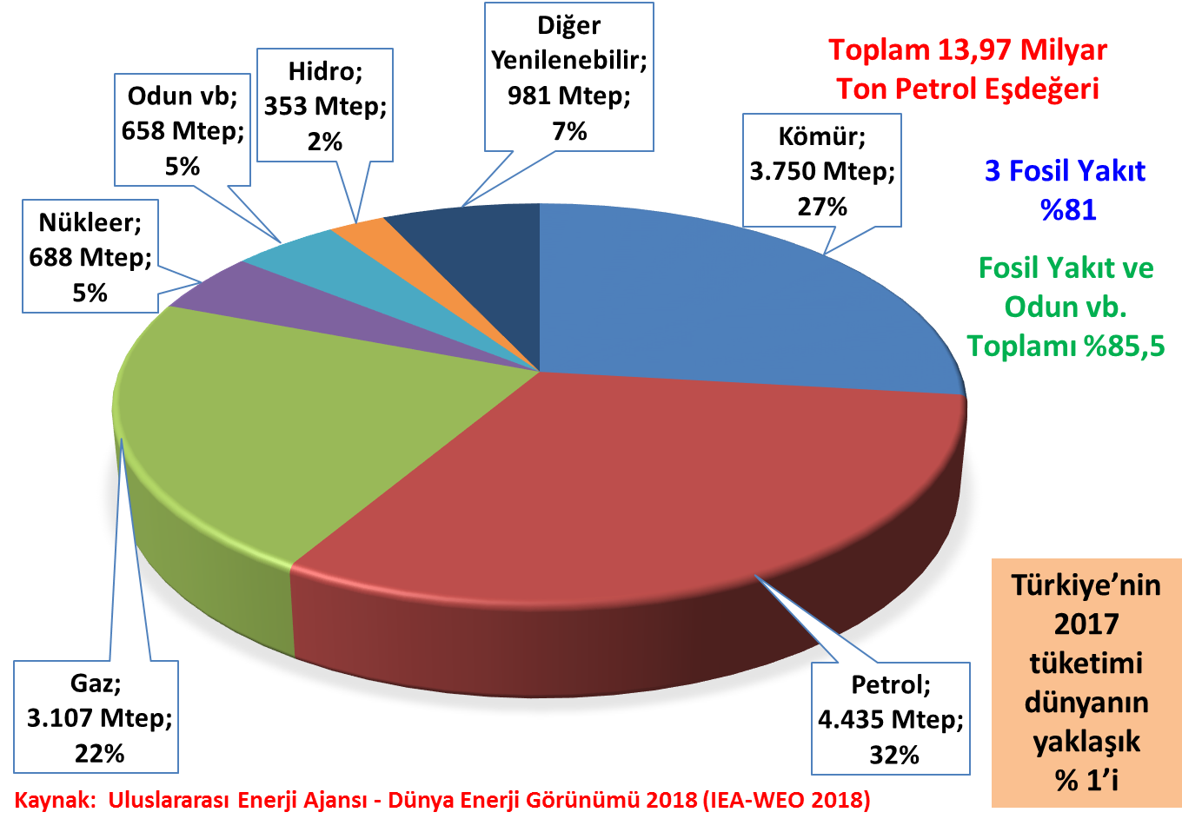
Dünya Birincil Enerji Tüketimi Kaynaklar Bazında (MilyonTep; %), 2017

Slide 7
Fosil Yakıtların Egemen Olduğu, İklim Değişikliğinin Yıkıcı Sonuçlarıyla Karşı Karşıya Kaldığımız Bir Dünya Ve Türkiye (1)
Petrol, gaz ve kömür tekellerinin çok etkin olduğu günümüz dünyasında, birincil enerji tüketiminde 2017’de %81 oranında olan fosil yakıtlara yüksek bağımlılık, izlenen politikalarda radikal değişiklikler olmadığı sürece, kısa ve orta dönemde kayda değer bir azalma göstermeyecektir.
Elektriğe hâlâ erişemeyen “enerji yoksunu” 1 milyar insanı, elektrik kullanabilir hale getirebilmek, yemek pişirmek ve ısınmak için çalı çırpıdan öteye geçememiş yüz milyonlarca insanı, çağdaş yaşam koşullarına ulaştırabilmek için, enerji sektörünü özel tekellerin salt kâr egemenliğinden çıkarıp kamusal bir düzleme aktarmak ve yenilenebilir kaynaklara dayalı, düşük karbon emisyonlu bir ekonomiye yönelerek, enerjide demokratik bir denetimi/programı gerçekleştirme ihtiyacı vardır.

Slide 8
Fosil Yakıtların Egemen Olduğu, İklim Değişikliğinin Yıkıcı Sonuçlarıyla Karşı Karşıya Kaldığımız Bir Dünya ve Türkiye (2)
Fosil yakıtlı enerji tüketiminin sebep olduğu hava ve çevre kirliliğinin insan ve toplum yaşamına olumsuz etkilerini azaltmak; iklim değişikliğinin insan yaşamını tehdit eden, kuraklıklar, orman yangınları, beklenmedik zamanlarda yüksek yağışlar ve su baskınları, çok sert geçen kışlar vb. olumsuz etkilerini azaltmak; hızlanma eğilimindeki sıcaklık artışını sınırlamak zorunludur.
Paris İklim Değişikliği görüşmelerinin hedefi olan küresel sıcaklık artışını 1,5 C° veya en fazla 2 C° (santigrad derecede) tutabilmek için, enerji arz ve tüketiminde ciddi ve radikal politika değişiklikleri gereklidir.

Slide 9
Fosil Yakıtların Egemen Olduğu, İklim Değişikliğinin Yıkıcı Sonuçlarıyla Karşı Karşıya Kaldığımız Bir Dünya Ve Türkiye (3)
Enerji; bir ülkenin sosyal, kültürel ve ekonomik gelişmesindeki en önemli etmenlerden birisidir. Ancak, ülkemizde olduğu gibi;
  yerli teknoloji yoksa,
  enerji arzı, yerli ve yenilenebilir enerji kaynaklarına değil de, ağırlıkla ithal kaynaklara dayalı ise,
  enerji talebi, çevre ve toplum çıkarları doğrultusunda planlanmıyor ve yönlendirilmiyor ise,
  enerji yatırımlarında toplumun değil, yalnızca kazançlarını azamileştirme amacında olan sermaye gruplarının çıkarlarını gözeten politika ve uygulamalar dayatılıyorsa,
enerji toplumsal ve ekonomik gelişmeye katkı sağlayan bir unsur olmaktan çıkar, ciddi bir soruna dönüşür.

Slide 10
Fosil Yakıtların Egemen Olduğu, İklim Değişikliğinin Yıkıcı Sonuçlarıyla Karşı Karşıya Kaldığımız Bir Dünya Ve Türkiye (4)
Aşırı dışa bağımlılık, artan enerji faturaları, temininde aksama ve sıkıntılar nedeniyle, enerji, ülkenin güvenliği ve halkın refahı için bir sorun kaynağı ve gelişmenin ve bağımsızlığın önündeki en önemli engellerden biri de olabilir.
Bu nedenle, toplum çıkarlarını korumayı ve geliştirmeyi amaçlayan demokratik enerji politika ve programlarını;
  Önce hayal etmek,
  Sonra tanımlamak, tasarlamak, kurgulamak, planlamak,
  Geliştirmek ve uygulamak
  için yoğun bir şekilde çalışmalıyız.

Slide 11
2.
TÜRKİYE GENEL ENERJİ DENGESİ:
FOSİL YAKITLARA VE DIŞA BAĞIMLILIK

Slide 12
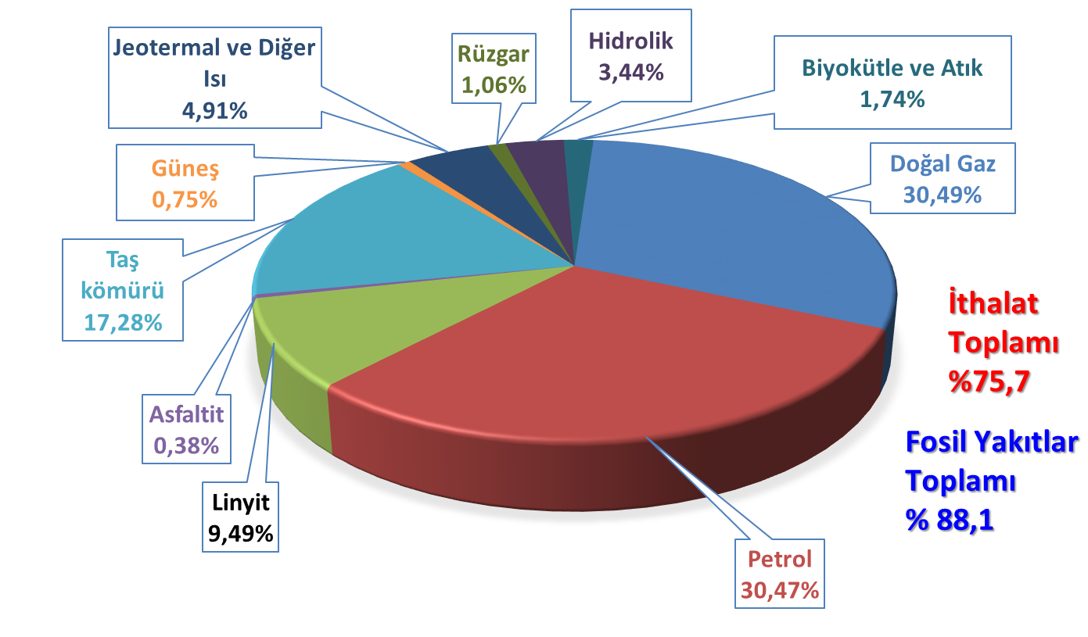
2017 Yılı Türkiye Birincil Enerji Arzı
Toplam 145,3 Milyon TEP
(2016’da Türkiye’de Toplam 136,2 Mtep, Kişi Başına 1,69 TEP,
UEA Üyeleri Ortalaması Kişi Başına 4,5 TEP)
Kaynak: ETKB-EİGM, Son güncelleme 15.11.2018; Erişim tarihi 24.11.2018

Slide 13
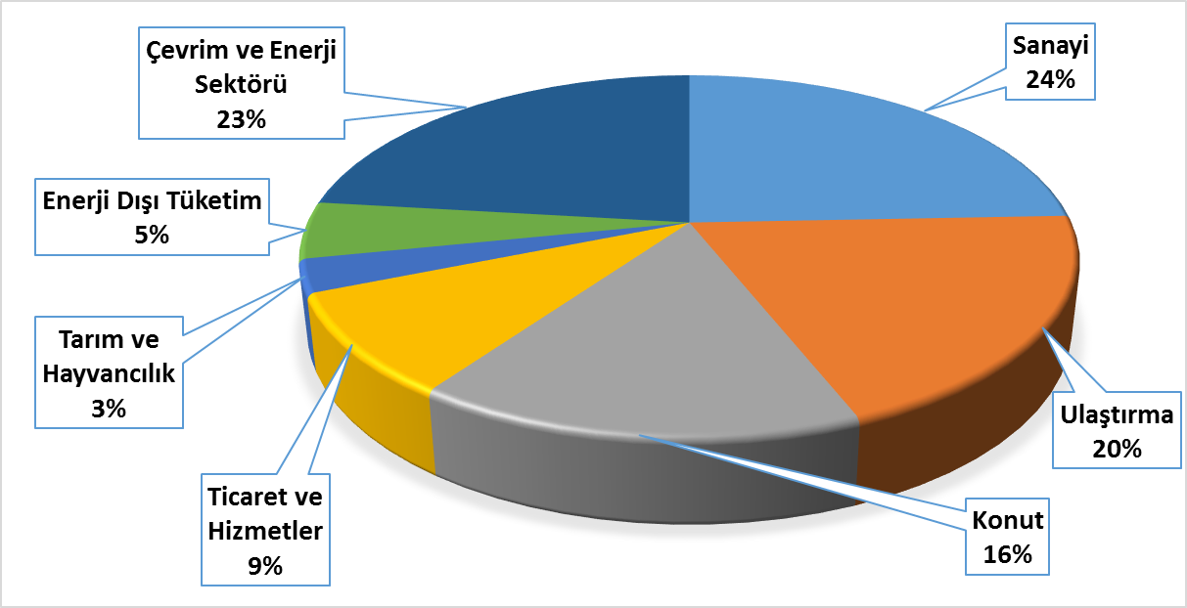
Türkiye Birincil Enerji Tüketiminin Sektörel Dağılımı (Çevrim Sektörü Dahil), 2017
Toplam 145,3 Milyon TEP
Kaynak: ETKB-EİGM, Son güncelleme 15.11.2018; Erişim tarihi 24.11.2018

Slide 14
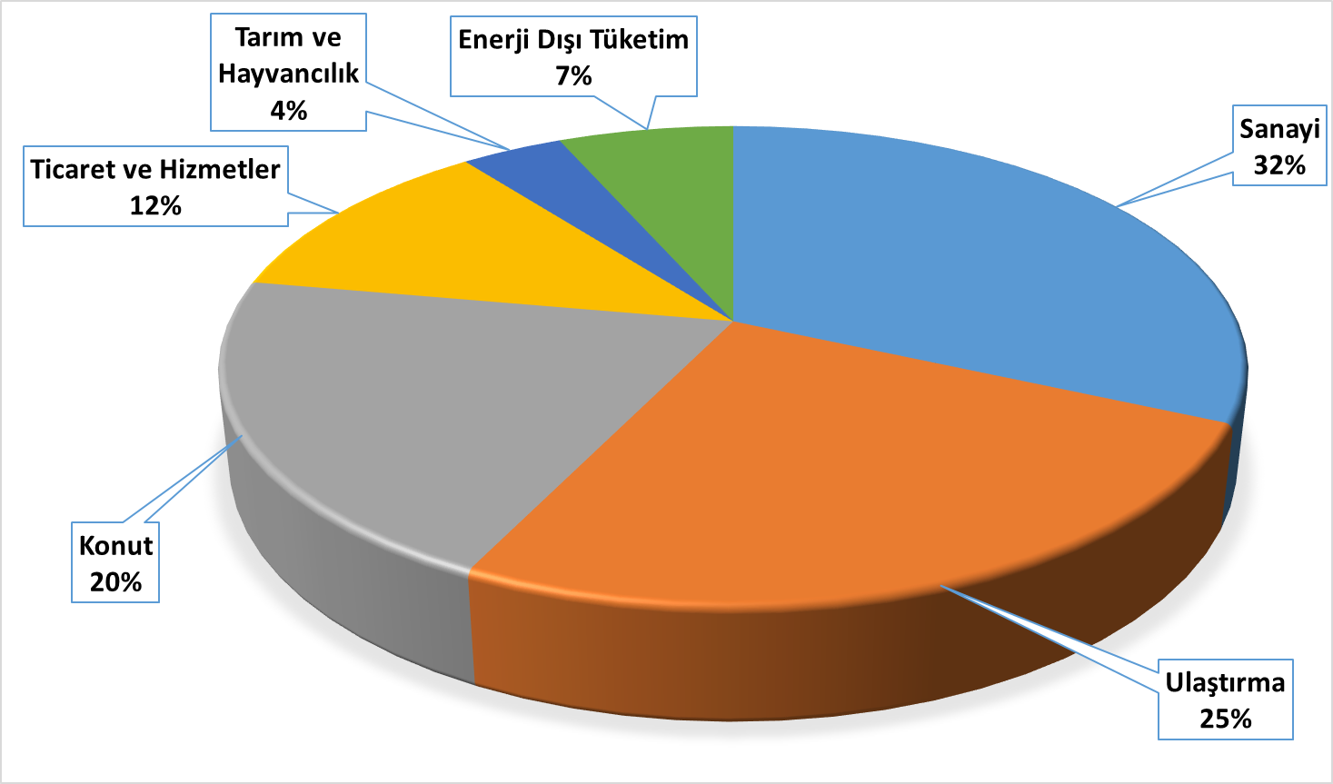
Türkiye Birincil Enerji Tüketiminin Sektörel Dağılımı (Çevrim Sektörü Hariç), 2017
114,4 Milyon TEP
Kaynak: ETKB-EİGM, Son güncelleme 15.11.2018; Erişim tarihi 24.11.2018

Slide 15
Birincil Enerji Arzının Göz Ardı Edilen Boyutu: PETROL TÜKETİMİ (1)
Türkiye’nin 2017 birincil enerji arzında %30,47’lik payla ön sırada yer alan petrol, enerji ithalat faturasının yarısından fazlasını oluşturmaktadır. Tüketilen petrolün üçte ikisi ulaşım sektöründe kullanılmaktadır.
Karayolları Genel Müdürlüğü 2017 ulaşım istatistiklerine göre, ülkemizde yolcu taşımacılığında karayollarının payı %88,8 iken, deniz yollarının payı %0,5, hava yollarının payı %1, demir yollarının 9,7’dir. Yük taşımacılığının %90’u karayolları ile, %5,6’sı deniz yolları, %4,4’ü demir yolları ile yapılmaktadır.
Avrupa Otomotiv İmalatçıları Birliği (ACEA), 2017 verilerine göre AB ülkelerindeki otobüs sayısının %30’u, tüm Avrupa ülkelerindeki otobüs sayısının %22’si Türkiye’de bulunmaktadır.

Slide 16
Birincil Enerji Arzının Göz Ardı Edilen Boyutu: PETROL TÜKETİMİ (2)
Büyük kısmı ulaşımda kullanılan petrol esaslı akaryakıt tüketimini azaltmak için; enerji verimliliği uygulamalarında ulaşım sektörüne özel önem verilmeli, raylı toplu taşımacılığın gerek yolcu, gerekse yük taşımacılığında en büyük payı almasına yönelik politikalar uygulanmalıdır.

Slide 17
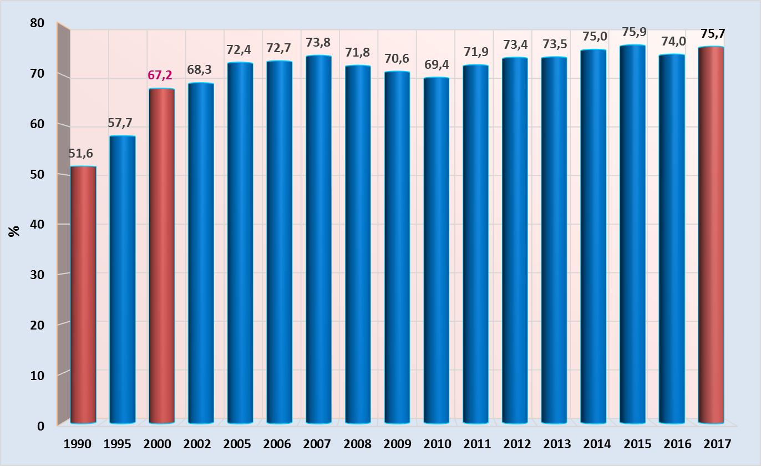
Türkiye Birincil Enerji Tüketiminde Dışa Bağımlılığın Artışı, 1990-2017 (%)
Kaynak: ETKB-EİGM, Son güncelleme 15.11.2018; Erişim tarihi 24.11.2018

Slide 18
Türkiye’nin Genel Enerji Dengesi, 1990 – 2017
Kaynak: ETKB-EİGM, Son güncelleme 15.11.2018; Erişim tarihi 24.11.2018

Slide 19
Türkiye Enerji Ham Maddeleri İthalatı (1)
Adı (SITC Standart Uluslararası Ticaret Sınıflandırmasına Göre) | 2017 |  | 2018 |  | 2018-2017
 | Milyon Dolar | % | Milyon Dolar | % | Fark | Değ.%
Gizli veri (ham petrol, doğal gaz) | 20.697 | 55,6 | 22.911 | 53,3 | 2.215 | 10,7
Hafif yağ - motor ve uçak benzini | 9.819 | 26,4 | 12.692 | 29,5 | 2.872 | 29,2
Bitümenli taşkömürü | 3.794 | 10,2 | 4.257 | 9,9 | 463 | 12,2
Sıvılaştırılmış diğer hidrokarbon gazları | 1.584 | 4,3 | 1.852 | 4,3 | 268 | 16,9
Kok ve sömikok (taşkömürü, linyit ve turbdan) karni kömürü | 469 | 1,3 | 256 | 0,6 | -213 | -45,4
Petrol koku | 382 | 1,0 | 507 | 1,2 | 125 | 32,6
Diğerleri | 458 | 1,2 | 529 | 1,2 | 71 | 15,5
Toplam | 37.204 | 100 | 43.004 | 100 | 5.801 | 15,6
Kaynak: TÜİK, Aktaran Mustafa SÖNMEZ

Slide 20
Türkiye Enerji Ham Maddeleri İthalatı (2)
Enerji ham maddeleri ithalatı rekor kırarak 60 milyar Dolar‘a ulaştığı 2012 yılından sonra gerilemiş, 2013'de 55,9 ve 2014'de 54,9 milyar Dolar olarak gerçekleşmiştir. 2015 enerji ham maddeleri ithalatı, 2014’e kıyasla %37 azalmış ve 37,8 milyar Dolar olarak gerçekleşmiştir. Petrol ve doğal gaz fiyatlarındaki düşmenin etkisiyle, 2016 yılında 27,2 milyar Dolar olan enerji maddeleri ithalatı 2017 yılında yeniden artarak 37,2 milyar Dolar olmuştur. Artış 2018’de de sürmüş ve ithalat 43 milyar Dolar’a ulaşmıştır.

Slide 21
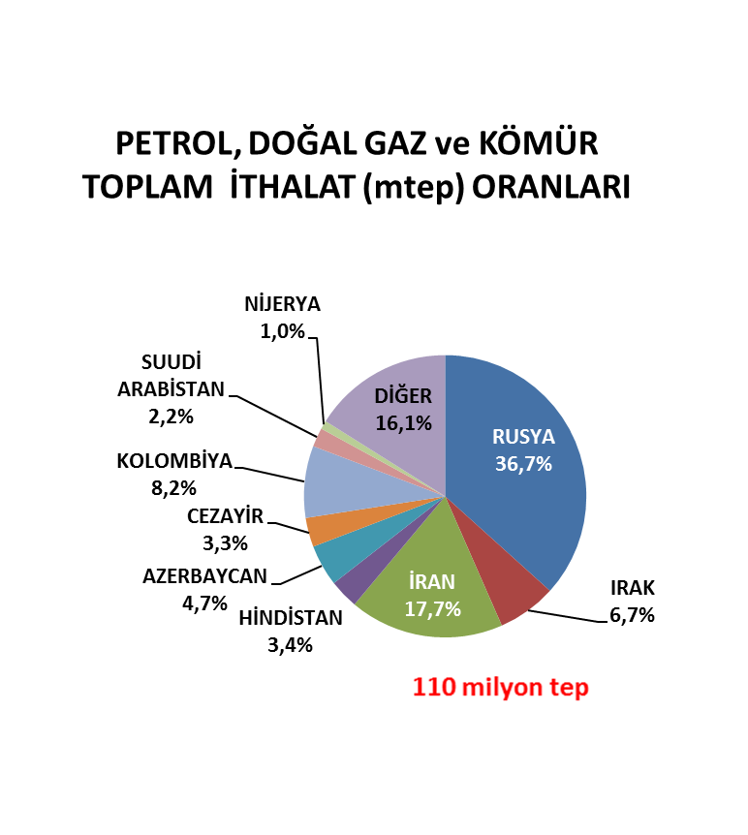
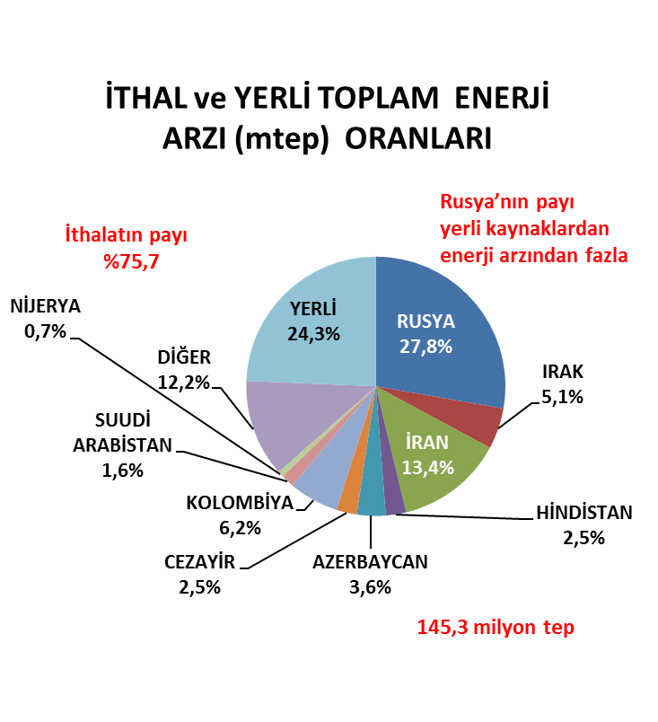
Türkiye Birincil Enerji Tüketiminde Dışa Bağımlılık, 2017
1 TEP; 0,95 ton ham petrol, 1,018 ton petrol ürünü, 1,57 ton taşkömürü ve 1.212 m3 doğal gaza eşdeğer olarak alınmıştır.
Kaynak: ETBK 2017 yılı Ulusal Enerji Denge Tabloları; EPDK 2017 Petrol ve Doğal Gaz Sektör Raporları;
TKİ 2017 Kömür Sektör Raporları

Slide 22
Enerji Verimliliği: En Değerli Öz Kaynak!
Dünya’nın baskı altında olduğu ve ülkelerin birbirini izlediği bu süreçte hala fosil yakıtlara dayalı, verimliliği öncelik olarak gözetmeyen farklı bir yol haritasından yürünmesi mümkün değildir. Düşük karbonlu ve iklime dirençli bir kalkınma modeli Türkiye için zorunluluktur.
Enerji verimliliği, Türkiye’nin de en önemli öz enerji kaynağı olma potansiyelini elinde tutmaktadır. Bu konuda bilimsel verilere ve kaynağından toplanmış istatistiklere dayanan ayrıntılı bir çalışma yapılmamış olmasına rağmen, diğer ülkelerin çeşitli tüketim endeksleri ile yapılan kıyaslamalar, Türkiye’nin enerji verimliliğini en az %25 artırma potansiyeline sahip olduğuna işaret etmektedir.
Sadece arz tarafına önem veren enerji politikası terk edilmediği ve enerji arzı ve tüketimi, toplum çıkarları doğrultusunda, gerçekçi rakamsal hedefler ile verimlilik kazançlarına dayalı olarak planlanıp uygulanmadığı sürece; bu önemli kaynağı geri kazanmak mümkün değildir.

Slide 23
3.
TÜRKİYE ELEKTRİK ÜRETİMİ VE TÜKETİMİ

Slide 24
Elektrik Tüketiminin Bir Önceki Yıla Göre Değişimi, 2000-2018 (%)
Kaynak: https://www.teias.gov.tr/tr/turkiye-elektrik-uretim-iletim-istatistikleri

Slide 25
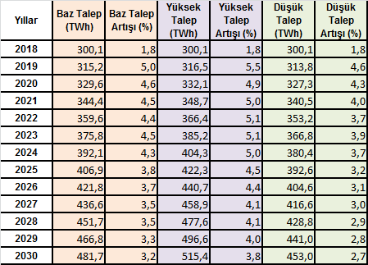
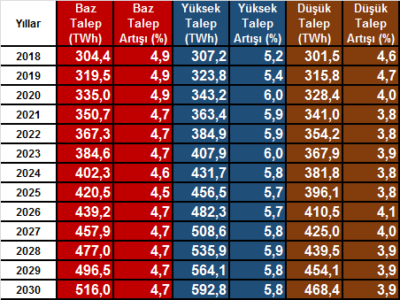
Elektrik Enerjisi Talep Tahminleri (ETKB)
YENİ SERİ
ESKİ SERİ
2019 Yılı Cumhurbaşkanlığı Programında 2019 yılı tüketim tahmini 317.022 GWh olarak verilmektedir.
https://www.enerji.gov.tr/File/?path=ROOT%2f1%2fDocuments%2fE%C4%B0GM%20Ana%20Rapor%2fT%C3%BCrkiye%20Elektrik%20Enerjisi%20Talep%20Projeksiyonu%20Raporu.pdf

Slide 26
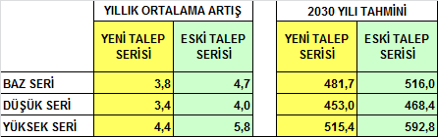
Elektrik Enerjisi Talep Tahminleri
Talep Tahmini çalışmalarında bilimsel yaklaşım olup olmadığı kuşkulu.
Bir önceki tahminler ile son tahminler arasında önemli fark var.
Biz yıllardır talep tahminlerinin yüksek ve abartılı olduğunu, bu hatalı kabüller nedeniyle ihtiyacın üzerinde elektrik üretim tesisi yatırımı yapıldığını ve arz fazlası oluştuğunu belirttik. Son yıllardaki gerçekleşmeler bizim tezimizi doğruladı.

Slide 27
2018 Sonu İtibarıyla Kurulu Gücün Kaynaklara Dağılımı (%)
2018 SONU TOPLAM KURULU GÜÇ : 88.550,8 MW
(Nisan 2019 Sonu Toplam Kurulu Güç: 89.680,5 MW)
Kaynak: https://www.teias.gov.tr

Slide 28
2018 Sonu İtibarıyla Kurulu Gücün Kaynaklara Dağılımı (%)
FOSİL KAYNAK | YENİLENEBİLİR KAYNAK
%53,0 | %47,0
(Biyokütle ve Atık Isı Dahil: %48)

Slide 29
Yıl Sonu İtibarıyla 2018 Yılı Elektrik Üretiminin Kaynaklara Dağılımı (%)
TOPLAM ÜRETİM : 300.717 GWh
ÜRETİMDE; FOSİL YAKIT PAYI : % 77,7 ve YENİLENEBİLİR PAYI : % 32,3
Kaynak: http://www.teias.gov.tr

Slide 30
Elektrik Üretiminde Yerli–İthal Kaynak Payları, 1984-2018, (%)
Kaynak: Olgun Sakarya, Elektrik Mühendisi

Slide 31
Elektrik Üretiminde Kamu ve Özel Sektör Paylarının Gelişimi, 2002-2018
Kaynak: TEİAŞ

Slide 32
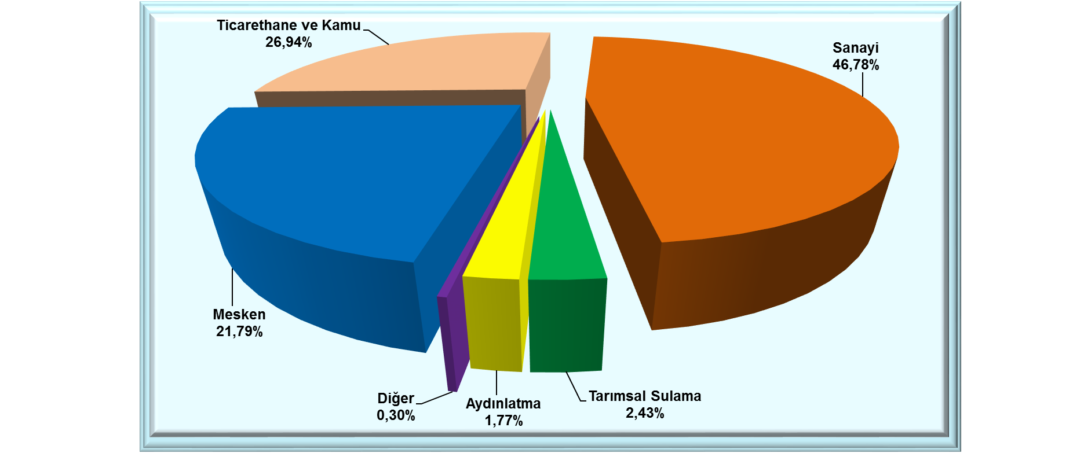
Elektrik Tüketiminin Sektörel Dağılımı, 2017
2017 yılında ülkemizde nihai tüketime sunulan toplam elektrik enerjisi 249,0 Milyar kWh olup sektörlere göre dağılımı aşağıdaki grafikte verilmiştir. Tüketimdeki en büyük pay %46,78 ile sanayiye aittir.
Kaynak: TEDAŞ

Slide 33
Elektrik Tüketiminin Sektörel Dağılımı
Türkiye ve İstanbul (2002-2017)
Kaynak: TEDAŞ

Slide 34
4. YEK-DEM
(ELEKTRİK ÜRETİMİ İÇİN YENİLENEBİLİR ENERJİ KAYNAKLARI DESTEKLEME MEKANİZMASI)

Slide 35
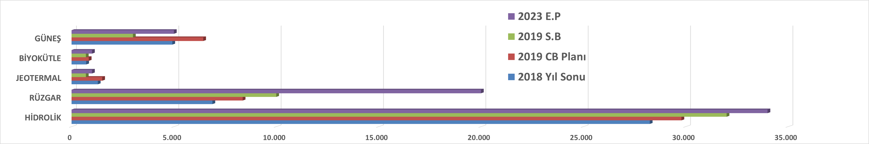
2019 Yılı Cumhurbaşkanlığı Programı, ETKB 2019 Strateji Belgesi ve 2023 Ulusal Yenilenebilir Eylem Planı’nda Öngörülen Kapasiteler / Gerçekleşme (MW)
 | HİDROLİK | RÜZGAR | JEOTERMAL | BİYOKÜTLE | GÜNEŞ | TOPLAM
2023 EYLEM PLANI | 34.000 | 20.000 | 1.000 | 1.000 | 5.000 | 61.000
2019 STRATEJİ BELGESİ | 32.000 | 10.000 | 700 | 700 | 3.000 | 46.400
2018 SONU GERÇEKLEŞEN | 28.291 | 7.005 | 1.282,5 | 717 | 5.062,9 | 42.359
2019 YILI CUMHURBAŞKANLIĞI PROGRAMI | 29.796 | 8.361 | 1.498 | 842 | 6.433 | 46.930
Enerji ve Tabii Kaynaklar Bakanı 2018 Bütçe Sunuşunda 2028 yılına kadar yeni RES ve GES kapasiteleri hedefi ilave 10.000 MW olarak belirtilmiştir.

Slide 36
YEK-DEM GELİŞİMİ
5346 sayılı kanunun yürürlüğe girdiği 18.05.2005 tarihinden sonra işletmeye girmiş ve 2020 yılı sonuna kadar işletmeye girecek olan;
Hidrolik ve Rüzgar kaynakları için 7,3 $cent/kWh,
Jeotermal kaynağı için 10,5 $cent/kWh,
Güneş ve Biyokütle kaynakları için 13,3 $cent/kWh
satın alma fiyatı belirlenmiştir.
Kanun ile tanımlanan teşviklerden yararlanma süresi 10 yıl ile sınırlandırılmıştır. Ayrıca lisanslı tesislerde kullanılan ve aynı kanun ekinde tanımlanan yerli üretim aksamlar için işletmeye giriş tarihinden itibaren 5 yıl süre ile ek teşvikler tanımlanmıştır.

Slide 37
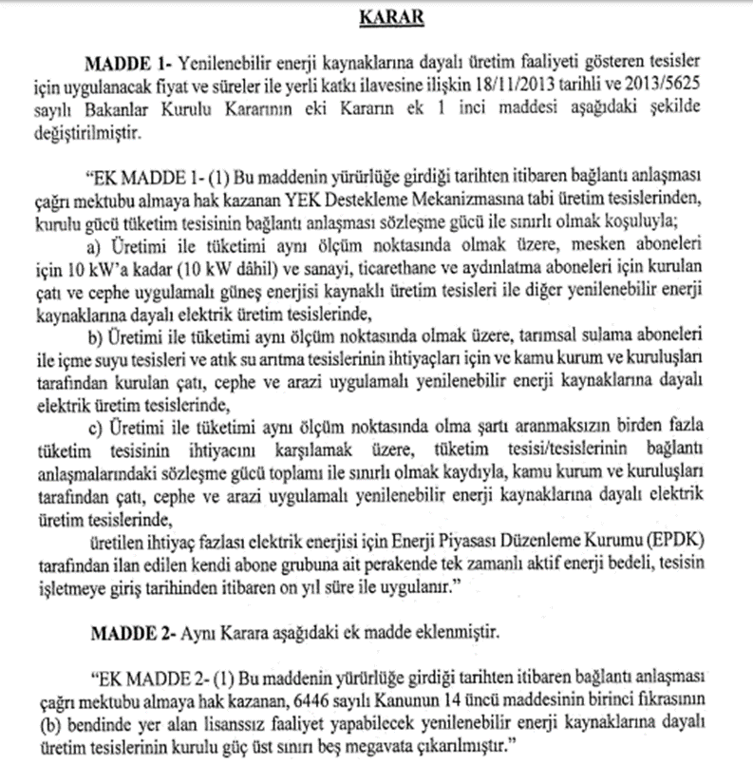
YEK-DEM GELİŞİMİ
Resmi Gazete
10 Mayıs 2019

Slide 38
YEK-DEM GELİŞİMİ
İLK HEDEF
  KÜÇÜK KAPASİTELİ AMA VERİMLİ
  ULAŞILMASI ZOR SAHALARDAKİ
  YATIRIM İÇİN EKONOMİK OLMAYAN
KAYNAKLARIN ELEKTRİK ÜRETİMİNE KAZANDIRILMASI İÇİN DÜŞÜNÜLEN DESTEKLEME POLİTİKASI

Slide 39
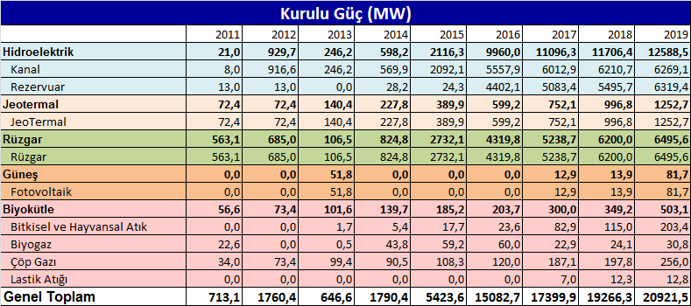
YEK-DEM GELİŞİMİ

Slide 40
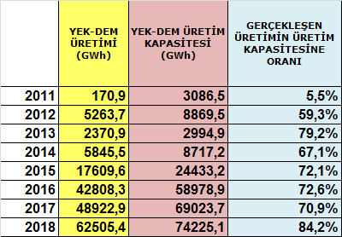
YEK-DEM GELİŞİMİ

Slide 41
YEK-DEM ÜRETİM GELİŞİMİ
TÜRKİYE TOPLAM ÜRETİMİ ve YENİLENEBİLİR TOPLAM ÜRETİMİ İÇİNDE
YEK-DEM PAYI

Slide 42
YEK-DEM GELİŞİMİ
TOPLAM ÖDEMELER
(YILLARA GÖRE)

Slide 43
2018 YEK-DEM ELEKTRİK ÜRETİMİ

Slide 44
YEK-DEM GELİŞİMİ
Özgür Gürbüz, 18 Nisan 2019, BirGün:
YEKDEM’e firmalar her yıl başvuruyor ve kabul alanlar bu teşvik mekanizmasından 10 yıl boyunca faydalanıyor. 2019 yılındaki listede, 200 megavatın üstünde, büyük diyebileceğimiz dokuz baraj var. Cengiz İnşaat, Özaltın İnşaat, Doğuş Enerji, Sanko Enerji, Bereket Enerji, Limak Enerji, Akköy Enerji (Kolin) ve Enerjisa’ya ait bu büyük barajların YEKDEM listesinde yer almasının nedeni ilgili yönetmeliğe konulan “rezervuar alanı onbeş kilometrekarenin altında olan” cümlesi. Yönetmelikteki bu tanım, büyük barajların da desteğe ihtiyacı olan diğer yenilenebilir enerji santrallarıyla aynı avantajlara sahip olmasının yolunu açıyor.
Şirketler bu işten ne kadar kâr ediyor, ona da bakalım. Yukarı Kaleköy Barajı’nın YEKDEM listesinde belirtilen üretim miktarı yılda 1,5 milyar kilovatsaat (Türkiye’nin elektrik üretiminin 200’de 1’i). Bu gerçekleşirse, Cengiz ve Özaltın şirketlerinin kasasına bir yılda girecek para 110 milyon dolar. Şirketin kendi açıklamalarına bakılırsa baraj YEKDEM sayesinde 6-7 yılda ilk yatırım maliyetini çıkaracak. Ne gariptir ki iş evlerin çatısına panel kurup kendi elektriğini üretmeye gelince, büyük barajlara ve şirketlere verilen desteğin 10’da biri bile vatandaşa verilmiyor. EPDK, çatılara kuracağınız tesisler öz tüketimi amaçlamalı diyor. Çevreye zarar vermeyen paneli destekleyen yok ama dağı taşı yiyen barajlara, gerekmediği halde onlarca para akıtılıyor. Güneşe teşvik vermeyeceksen, nükleere, termiğe ve büyük barajlara da vermeyeceksin.

Slide 45
YEK-DEM GELİŞİMİ
NE YAPILMALI ?
  BAŞLANGIÇTAKİ İLKELERE DÖNÜLMELİ
  KÜÇÜK KAPASİTEDE AMA VERİMLİ SAHALAR DESTEKLENMELİ
  ZOR SAHA KOŞULLARINDAKİ PROJELER DESTEKLENMELİ
  BİYOKÜTLE İÇİN AYRI DESTEK BELİRLENMELİ
  BARAJLI HES’LERE DESTEK SON BULMALI

Slide 46
5. QUO VADIS YEKA?

Slide 47
YEKA – GES 1 (1.000 MW)
20 Mart 2017 tarihinde yapılan, yerli üretim ve ARGE zorunluğu olan, 15 yıl alım garantili YEKA (Yenilenebilir Enerji Kaynak Alanları) ve Bağlantı Kapasitelerinin Tahsisi ihalesine göre:
Yüklenici: Kalyon-Hanwha Grubu (6,99 $sent/kWh)
Fabrika kapasitesi: 500 MW/yıl
Fabrikanın üretime geçmesi gereken tarih: Sözleşme imzasından 18 ay sonra (yaklaşık 2019 başı)
ARGE Merkezinin kuruluşu: Sözleşme imzasından en geç 1 yıl sonra başlanılacak 18 ayda tamamlanacak (yaklaşık 2019 başı)
Enerji tesisinin devreye girmesi: Sözleşme imzasından 36 ay sonra (yaklaşık 2020 ortası)
Gerçekleşme:
Fabrika temeli 21.12.2017’de atıldı. Bugünlerde işletmeye açılması gereken tesisin şimdiye kadar sadece kaba inşaatının tamamlandığı biliniyor. Teknolojiyi getirecek olan Güney Kore firması Hanwha’nın ortaklıktan ayrılma işlemleri 2019 başı itibariyle başlatıldı. Enerji tesisi için Konya Karapınar’da 20 km² çorak alan acele kamulaştırıldı. Tesis için EPDK’dan ön lisans alındı. EPDK, 2019 başında önlisans verilen YEKA projelerinde tüzel kişilerin doğrudan ve/veya dolaylı ortaklık yapısının değiştirilebilmesine ilişkin düzenleme yaptı.

Slide 48
YEKA – GES 2
05.10.2018 tarih ve 30556 sayılı Resmi Gazete’de yayımlanan YEKA GES 2 ihale (yarışma) ilanıyla, güneş enerjisi santrallerinin kurulması amacıyla:
Şanlıurfa-Viranşehir’de 500 MWe,
Hatay-Erzin’de 200 MWe,
Niğde-Bor’da 300 MWe
gücünde olacak şekilde, yerli üretim tesisi kurma zorunluluğu olmadan, Bağlantı Kapasitelerinin ve ilgili Yenilenebilir Enerji Kaynak Alanları (YEKA) içinde belirlenen sahaların kullanım hakkının 30 (otuz) yıl süreyle tahsis edilmesine yönelik olarak 3 (üç) ayrı yarışma düzenlenmesi planlıyordu.
Ancak, Enerji ve Tabii Kaynaklar Bakanlığı (ETKB) tarafından 13 Ocak 2019’da yayımlanan duyuru ile YEKA GES 2’nin iptal edildiği açıklandı.
“Enerji sektöründen gelen ilk değerlendirmelere göre, bakanlığın bu değişikliği 1000 MW tek bir ihale yerine, her ilde 5-20-20-50 MW’lık ihaleler düzenlenmesi düşüncesi ile yapmış olabileceği konuşuluyor.” (Enerji Portalı https://www.enerjiportali.com/yeka-ges-2-yarismasi-iptal-edildi/)

Slide 49
YEKA – RES 1 (1.000 MW)
3 Ağustos 2017 tarihinde yapılan, yerli üretim ve ARGE zorunluğu olan, 15 yıl alım garantili ihaleye göre:
Yüklenici: Kalyon-Türkerler-Siemens (3,48 $sent/kWh)
Fabrika kapasitesi: 150 türbin/yıl
Fabrikanın üretime geçmesi gereken tarih: Sözleşme imzasından 21 ay sonra (yaklaşık 2019 Ekim)
ARGE Merkezinin kuruluşu ve çalışma süresi: Sözleşme imzasından 21 ay sonra (yaklaşık 2019 Ekim), çalışma süresi 10 yıl (2029)
Enerji tesislerinin tümünün devreye girmesi: Sözleşme imzasından 6 yıl ay sonra (yaklaşık 2024 başı)
Gerçekleşme:
Sözleşme 27.02.2018’de imzalandı. Siemens fabrika için Ağustos 2018’de Aliağa Organize Sanayi Bölgesinden yer satın aldı.
Enerji tesisleri için EPDK’ya ön lisans başvurusu yapıldı, değerlendirme aşamasında.

Slide 50
YEKA – RES 2
Rüzgar enerjisine dayalı ikinci YEKA yarışmasının ilanı 7 Kasım 2018’de yayınlandı.
Aydın, Balıkesir, Çanakkale ve Muğla illerinde ayrı ayrı 250 MW’lık kapasiteler için dört ayrı yarışma gerçekleştiriliyor.
Enerji İşleri Genel Müdürlüğü tarafından 18 Nisan 2019’da alınan başvuruların değerlendirilmesi 26 Nisan’da tamamlandı ve başvuran 9 firmadan 8’i yeterli bulunarak 2 Mayıs’ta açık eksiltme ihalesine çağrıldı. Ancak yetersiz bulunan firmanın itirazı sonucunda, ihale itiraz başvurusunun incelenmesi tamamlanıncaya kadar askıya alındı.
Açık eksiltme usulü yapılacak olan yarışmalarda her bir yarışma için başlangıç tavan fiyatı 5,50 $sent/kWh olarak uygulanacak.
Yarışmalarda kapasite hakkı elde eden yatırımcılar, projeleri için teklif ettikleri fiyattan, YEKA Kullanım Hakkı sözleşmesinin imzalanmasından itibaren, 15 yıl boyunca geçerli olacak alım garantileri elde edecekler.

Slide 51
YEKA – DENİZ ÜSTÜ RES (1)
21 Haziran 2018 tarihli 30455 sayılı Resmi Gazete’de yayımlanan duyuru ile Enerji ve Tabii Kaynaklar Bakanlığı tarafından 1.200 MW kapasiteyle kurulacak Türkiye’nin ilk deniz üstü (offshore) rüzgâr enerjisi santrali için yenilenebilir enerji kaynak alanları (YEKA) tahsisi ve bu alanlar için belirlenen bağlantı kapasiteleri kullandırılması ihalesinin için son başvuru tarihi 23 Ekim 2018 olarak açıklandı. Tavan fiyat 8 $sent/kWh olarak belirtildi. Saros, Kıyıköy ve Gelibolu aday bölgeler arasında yer aldı.
Santralın “Türkiye’nin ilk, dünyanın en büyüğü” olacağı ifade edildi (Kaynak: aa.com.tr)
Ancak ihaleye katılan olmadı. Yeni bir duyuru yapılmadı.
(Deniz üstü rüzgar ölçümleri, deniz dibi yapısına ait bilgiler yetersiz.
Yapım ve işletmesi çok daha maliyetli ve teknik zorlukları mevcut. Öncelikli olarak karasal potansiyelin değerlendirilmesinde yarar var.)

Slide 52
YEKA – DENİZ ÜSTÜ RES (2)
Ardından Mart 2019’da Danimarka ile Türkiye arasında, açık denizlerde kurulacak rüzgar santralları için ikili anlaşma imzalandı. İkili anlaşma altındaki projenin resmi başlangıcı ve 1. Yönlendirme Komitesi toplantısı 24 Mart 2019 Ankara’da gerçekleştirildi.
Danimarka, Türkiye'nin Yenilenebilir Enerji Kaynak Alanları (YEKA) modeli kapsamında yeniden ilan etmeyi hedeflediği ihaleye teknik destek verecek. Danimarka'nın offshore teknolojisi seçimi, yer seçimi ve ihalelerde yatırımcılara verilecek süreler hakkında ETKB'ye destek olması bekleniyor. (TEBA Haber 1910, 25 Mart 2019)

Slide 53
YEKA – Yerli Üretime Katkısı Yönünden Değerlendirme
İlk YEKA ihalelerinde rüzgar türbini ve güneş elektrik enerjisi panelleri üretimi için tesis kurulması zorunluluğu vardır. Geldiğimiz noktada ise bu ihaleleri kazanan firmalar üretim tesisleri konusunda kayda değer bir gelişme sağlayamamışlardır.
Yerli üretimin desteklenmesinin amaçlanması bizce de çok yerinde ve sevindirici bir girişimdir. Ancak yenilenebilir enerji üretiminde kullanılan ekipmanların üretiminin desteklenmesi, bir ya da iki yatırımcının ortak olacağı bir şirkete ayrıcalıklar tanınması ile gerçekleşemez. 1.000’er MW’lık çok büyük kapasitelerin iki gruba tahsis edilmesinin mevcut imalatçılara olumsuz etkileri olması da söz konusudur.
İlgili tüm kesimlerin görüşlerini aktarabileceği katılımcı mekanizmalarla strateji belgeleri ve çalışma ve uygulama planları hazırlanmalıdır. Bu planlar doğrultusunda, yerli yenilenebilir enerji ekipmanları imalatının (tasarım, ürün geliştirme ve teknolojiyi özümsemeyi de içerecek şekilde) tüm taraflarının, üniversite, bilimsel araştırma kurumları, meslek odaları ve imalatçı sanayi kuruluşlarının bir takım anlayışı ile ortak hedeflerin gerçekleşmesi için çalışmaları hedeflenmelidir.

Slide 54
6.
SANTRALLARDA KULLANILMAYAN KAPASİTE
MEVCUT SANTRALLARIMIZ VERİMLİ KULLANILIYOR MU ?
DEĞERLENDİRİLEBİLECEK BİR ATIL KAPASİTE VAR MI?

Slide 55
Kurulu güç ve puant güç talebi arasındaki farkın açıklanmasında ihtiyaç vardır
2017 yılı
Kurulu güç: 80.343,3 MW (30 Haziran 2017)
Puant güç: 47.660 MW (26 Temmuz 2017, Saat 14.40) %59,3
2018 yılı
Kurulu güç: 87.293,6 MW (31 Temmuz 2018)
Puant güç: 46.160 MW (1 Ağustos 2018, Saat 15.20) %52,9
Yukarıdaki tablo ve iki önceki yansıda bahsettiğimiz gibi yıllık tüketimin üretim kapasitesinin ancak %65’i oranında gerçekleşmesi, enerji sektörünün yönetiminden sorumlu olanlar tarafından açıklanmaya muhtaçtır:
Anlık ve yıllık kapasite kullanım oranları neden bu denli düşüktür?
Kamu santrallarında ve özelleştirilen kömürlü santrallerinde durum nedir?
Talepteki artışın düşüklüğü de göz önüne alındığında, arz fazlası var mıdır? Öyleyse, atıl yatırımlar niçin yapılmıştır? Bunların elektrik fiyatları ve ülke ekonomisi üzerindeki olumsuz etkileri nedir?
Kaynak: TEİAŞ

Slide 56
Santrallarımızda Kurulu Kapasite - Gerçekleşen Üretim, 2018
TEİAŞ 2018 yıl sonu geçici verilerine göre:
Kurulu güç= 88.550,8 MW
Toplam üretim= 300.717 GWh
Tarafımızdan TEİAŞ projeksiyon raporundan hesaplanan yıllık üretim kapasitelerinden (*) hareketle:
2018 yılı proje üretim kapasitesi= 461.771 GWh
Fiili üretimin proje üretim kapasitesine oranı %65,00
2018 yılı güvenilir üretim kapasitesi= 389.230 GWh
Fiili üretimin güvenilir üretim kapasitesine oranı %77,12
(*): Proje ve Güvenilir Kapasite: TEİAŞ 2012-2021 Kapasite Projeksiyonu Raporundan yakıt/kaynak tiplerine göre hesaplanan ortalama değerler

Slide 57
7.
ELEKTRİK ÜRETİM PROJELERİNİN DURUMU
PROJE STOKU ÜZERİNE SORULAR VE YORUMLAR
DURDURULACAK, VAZGEÇİLECEK, İPTAL EDİLECEK SANTRAL YATIRIMLARI VAR
KREDİ GERİ ÖDEMELERİ AKSAYABİLİR

Slide 58
EPDK – Ocak 2019 Lisanslı Yatırımlar İlerleme Raporu
Kaynak: EPDK Ocak 2019 – İlerleme Raporları
http://www.epdk.org.tr/Detay/Icerik/3-0-86/elektriklisans-islemleri Erişim: 213.03.2019

Slide 59
Önlisanslı Santral Projeleri
 | Değerlendirme Aşamasında | Yürürlükte | Toplam
 | K. Gücü (MWe) | K. Gücü (MWe) | K. Gücü (MWe)
Hidroelektrik | 58,1 | 4.553,8 | 4.611,9
Rüzgar | 1.059,5 | 3.705,6 | 4.765,1
Jeotermal | 20,0 | 456,0 | 476,0
Biyokütle | 144,1 | 505,6 | 649,7
Güneş | ----- | 1.225,0 | 1.225,0
Yenilenebilir | 1.281,7 | 10.445,9 | 11.727,6
Doğal Gaz | ----- | 876,6 | 876,6
İthal kömür | 2.320,0 | 800,0 | 3.120,0
Yerli kömür |  | 1.215,0 | 1.215,0
Kömür |  | 55,0 | 55,0
Motorin |  | 175,0 | 175,0
Diğer | 4,6 |  | 4,6
Termik | 2.324,6 | 3.121,6 | 5.446,2
GENEL TOPLAM | 3.606,2 | 13.567,5 | 17.173,7
Kaynak: EPDK (http://www.epdk.org.tr/Detay/Icerik/3-0-86/elektriklisans-islemleri
- Elektrik Piyasası Yürürlükte Olan / İptal Edilen Lisanslar - Ön Lisans) Erişim: 13.03.2019
Notes:
Sütun başlıklarını düzenledim.

Slide 60
EPDK’nın Önünde Lisans Bekleyen Projeler
TEİAŞ 2019 Ocak sonu kurulu güç rakamları ile EPDK verilerine göre üretim lisanlı, ön lisanslı ve ön lisans başvuruları inceleme-değerlendirme aşamasında olan santrallar esas alınarak, ileride sonuçları verilen bir proje stoku tahmin çalışması yapılmıştır. Proje stokuna rüzgar santrallerinde 2017’nin son aylarında gerçekleştirilen 700 MW’lık kapasite tahsisi. (YEKA 1.000 MW Güneş projesi ön lisans almıştır. YEKA 1.000 MW Rüzgar projesi ön lisans değerlendirme aşamasındadır)
Yerli linyiti destek politikalarının varlığında, iktidar temsilcilerinin muhtelif açıklamaları da göz önüne alınarak, inceleme/değerlendirme aşamasındaki 2.320 MW ithal kömür santralının da lisans alamayabileceği kabul edilmiştir.

Slide 61
Mevcut, Yatırım ve Lisans Alma Süreçlerindeki Projelerin Kurulu Güçleri ve Toplam Proje Stoku
TANIM | KURULU GÜÇ
 | (MW)
2018 ARALIK SONU İTİBARIYLA MEVCUT TESİSLER | 88.550,80
2018 ARALIK SONU İTİBARIYLA YAPIM AŞAMASINDA PROJELER (AKKUYU NES HARİÇ) | 19.371,63
EPDK MEVCUT TESİSLER+YATIRIM SÜRECİNDE OLAN PROJELER (AKKUYU NES HARİÇ) | 107.922,43
ÖN LİSANS ALMIŞ OLAN PROJELER | 13.567,51
ÖN LİSANS BAŞVURUSU DEĞERLENDİRME AŞAMASINDA OLAN PROJELER + RÜZGAR KAPASİTE TAHSİSİ (700 MW ) | 1.286,24
2018 ARALIK SONU İTİBARIYLA TOPLAM PROJE STOKU | 122.776,18
2023 HEDEFİ | 125.000,0
2023 için POMPAJ DEPOLAMALI HİDROELEKTRİK SANTRALLER (PHES) YOL HARİTASI ÇALIŞTAYI’nda (26.02.2018) açıklanan hedef | 120.000,0

Slide 62
2024 Projeksiyonu
EPDK 2019 Ocak Proje İlerleme Raporundaki inşa halindeki enerji üretim projelerinin (nükleer hariç) tümünün; 700 MW’lık kapasite tahsisi ve 1.000 MW’lık YEKA ihaleleri kapsamındaki rüzgar enerjisi yatırımların; tahminen 6.000 MW (YEKA kapsamında 1.000 MW ve yıllık 1.000 MW olmak üzere toplam 5.000 MW lisansız) güneş santrali yatırımlarının tamamlandığı, önlisans sürecindekilerin henüz tamamlanmadığı varsayılarak yaptığımız projeksiyona göre:
2024'e kadar devreye girecek santrallerle, kurulu güç yaklaşık 116.000 MW olacak ve proje üretim kapasitesi 595,3 TWh’ı, güvenilir üretim kapasitesi 504,3 TWh’ı bulacaktır. Halbuki TEİAŞ ve ETKB’nın 2024 yüksek tüketim tahmini 404,3 TWh olup, baz tüketim tahmini 392,1 TWh, düşük tüketim tahmini 380,4 TWh’tir.
2024 yılı TEİAŞ düşük tüketimi tahmini değeri, tarafımızdan yapılan projeksiyondaki tahmini proje üretim kapasitesinin %64’ü olarak ön görülmektedir. (Daha önce belirtildiği gibi, 2018 yılında fiili tüketimin proje kapasitesine oranı %65 olarak gerçekleşmiştir.)

Slide 63
Enerji Sektöründe Takipteki Krediler Artıyor,
Şirketler El Değiştiriyor (1)
BANKACILIK DÜZENLEME VE DENETLEME KURUMU (BDDK) VERİLERİNE GÖRE, 2017 SONUNDA 637 MİLYON TL OLAN ENERJİ SEKTÖRÜNDEKİ (ELEKTRİK, GAZ, SU KAYNAKLARI ÜRETİM VE DAĞITIM SANAYİ) TAKİPTEKİ KREDİ MİKTARI, 2018 SONUNDA 6 MİLYAR 322 MİLYON TL’YE YÜKSELDİ. ARTIŞ ORANI YÜZDE 892 OLDU.
GENEL TAKİPTEKİ KREDİLER ORANI AYNI DÖNEMDE YÜZDE 2,95’TEN YÜZDE 3,87’YE YÜKSELİRKEN, ENERJİ SEKTÖRÜNDEKİ TAKİPTEKİ KREDİLER BU DÖNEMDE YÜZDE 0,45’TEN YÜZDE 3,4’E YÜKSELDİ. TL’NİN DOLAR KARŞISINDAKİ REKOR DEĞER KAYBINDAN EN ÇOK ETKİLENENLERİN BAŞINDA GELEN ENERJİ SEKTÖRÜ, 2018’DE KREDİ BORÇLARININ YENİDEN YAPILANDIRILMASI İÇİN BANKALARIN KAPISINI ÇALDI. ELEKTRİK ÜRETİCİLERİ DERNEĞİ (EÜD) BAŞKANI CEM AŞIK, TEMMUZDAKİ KUR YÜKSELİŞİ SIRASINDA YAPTIĞI AÇIKLAMADA, SEKTÖRÜN YILDA 3 MİLYAR DOLAR KREDİ GERİ ÖDEMESİ OLDUĞUNU ANCAK NAKİT GELİRİN 500 MİLYON DOLAR OLDUĞU BELİRTEREK MALİ DURUMDAKİ ZORLUĞA İŞARET ETMİŞTİ.
ENERJİ SEKTÖRÜNDE 2003-2018 DÖNEMİNDE 95 MİLYAR DOLARLIK YATIRIM YAPILDIĞI, YATIRIMLAR İÇİN ALINAN KREDİLERİN BÜYÜK KISMININ DÖVİZ CİNSİNDEN OLDUĞU BİLİNİYOR. BDDK VERİLERİNE GÖRE, ARALIK 2018 İTİBARIYLA ENERJİ ŞİRKETLERİNİN TÜRK BANKALARINA 34 MİLYAR DOLARLIK KREDİ BORCU BULUNUYOR. SEKTÖRDEKİ KÂRLILIĞIN AZALMASI NEDENİYLE, ALMAN ENERJİ ŞİRKETİ EWE AG İLE AVUSTARYALI ENERJİ ŞİRKETİ OMV, TÜRKİYE’DEKİ VARLIKLARINI SATMA KARARI ALDI VE UYGULADILAR. (Cumhuriyet 6.2.2019)

Slide 64
Enerji Sektöründe Takipteki Krediler Artıyor,
Şirketler El Değiştiriyor (2)
Garanti Bankası Genel Müdür Yardımcısı Ebru Dildar Edin’in Açıklamaları:
"Elektrik üretim sektörüne 2002'den bu yana 85 milyar dolarlık yatırım yapıldı, bu yatırımın 25 milyar dolarının öz sermayeden karşılandı. Yatırımın kalan 60 milyar dolarlık kısmı ise kredilerle gerçekleştirildi. Bu 60 milyar dolarlık kısmın 20 milyar doları ödendi, 40 milyar dolarlık mevcut risk söz konusu. Bu miktar içerisinde 11 milyar dolarlık bir yapılandırma portföyü olduğunu, bu miktara bazı dağıtım şirketlerini de kattığımızda enerjideki toplam yapılandırma portföyünün 13 milyar dolar olduğunu söyleyebiliriz. 2017-2018'de 13 milyar doların 4 milyar dolarını yapılandırdık. Yerli kömür, gaz ve bazı hidroelektrik santrallerinde bu yapılandırmaları gerçekleştirdik."
Edin, mevcut durumda 7-8 milyar dolar civarında yapılandırılması beklenen proje olduğunu ve yatırımcılarla bazı projelerde anlaştıklarını ifade ederek, bu yıl içinde bu yapılandırılmaların tamamlanabileceğini dile getirdi
Edin, bazı doğal gaz santrallerinin verimliliklerinin düşük olduğunu ve tam kapasite çalışmadığını ancak gün içinde "pik enerji talebinin" karşılanması anlamında bu santrallerin oldukça önemli rolü bulunduğunu belirtti.

Slide 65
Enerji Sektöründe Takipteki Krediler Artıyor,
Şirketler El Değiştiriyor (3)
"Bu santrallerden bazıları şu an faiz ödemelerini yapabilecek kadar bile para kazanamıyorlar, o yüzden bu santralleri piyasa toparlayana kadar 3-4 yıl bir platforma taşıyıp yaşamlarını sürdürmelerini sağlamak gerekiyor. Bankalar bir fon kurarak bu varlıkları değerli hale getirebilir. Enerji sektöründe bu şekilde bankaların devralabileceği bazı gaz santralleri mevcut."
Gaz santrallerinin devreden çıkması ihtimalinde sektöre maliyetinin çok daha fazla olacağı ve elektrik fiyatlarının yükselebileceği öne süren Edin, şu anda yeni santral yatırımı yapılmadığını ve enerji talebinin artması durumunda Türkiye'nin 2022-2023 döneminde tekrar yatırım ihtiyacı olacağını anlattı
https://yesilekonomi.com/elektrik-sektorunde-yapilandirilan-kredi-tutari-20-milyar-dolari-asacak/

Slide 66
Enerji Yatırımcıları Şikayetçi
Önlerini Göremiyorlarmış 1
Limak Enerji Grubu CEO’su Birol Ergüven:
“Gelecek beş yılı öngöremiyorum. Sektördeki temel sorun sürekli arz artışına rağmen elektrik talebi TEİAŞ’ın tahminlerine uygun şekilde artmadı, bu nedenle oluşan düşük fiyat yatırımları olumsuz etkiledi. Sürekli yeni kanunlar ve düzenlemeler ile zamanla kararlar içinde kaybolundu, aslında her şey çok basit ama, karmaşıklaştırıldığı zaman düzeltmek için daha fazla müdahale ediliyor ve böylelikle de tamamen istikrarsız bir yapıya doğru gidiliyor.”
https://yesilekonomi.com/birol-erguven-gelecek-bes-yili-ongoremiyorum/web
“ Türkiye’de ciddi bir kurulum kapasitesi gerçekleşti. Tüketici tarifesiyle bu kadar oynamamalıyız. Hiçbir şey olmamış gibi davranarak enerji piyasasındaki durumları düzeltemeyiz. Emir ve talimatın olduğu yerde hesap yapmaya gerek yok. Elektrik talebini karşılamak için ne kadar yatırım gerektiği, fiyatların nasıl aşağı çekileceği, nasıl çevreye daha az zarar verileceği konularındaki farkındalık iyice arttı. Bu kadar yatırımı yapan özel sektör borçlarını ödeyemeyecek.”
ISTRADE 2019, TEBA Haber 1916, 06.05.2019

Slide 67
Enerji Yatırımcıları Şikayetçi
Önlerini Göremiyorlarmış 2
Elektrik Üreticileri Derneği (EÜD) Başkanı Cem Aşık:
“Şirketlerin durumlarını alım garantisi ve gücü belirler. Fizibilitelerdeki fiyat tahminleri yanlış yapılıyor. Bir diğeri, gelirin TL ödemenin dolar olduğunu bilen şirketler hesap yapmadı. Kamu tarafında da maliyet bazlı değil, politik bazlı fiyatlandırma yapıldı. Piyasada bir ticaret yok. Yüzde yüz spota satış yapılıyor. Bu nedenle öngörülebilirlik ve şeffaflık çok önemli. Bankalara geri ödemesi olan şirketlerin, nasıl ödeyebileceklerine çözüm bulmamız lazım. Bu da ülke ekonomisine ciddi katkı sağlar. Katma değer yaratan şirket ve katma değer yaratmayan şirketleri ayırmamız gerekiyor.
ISTRADE 2019, TEBA Haber 1916, 06.05.2019

Slide 68
Enerji Yatırımcıları Şikayetçi
Önlerini Göremiyorlarmış 2
Garanti Bankası Proje ve Satınalım Finansmanı Birim Müdürü Emre Hatem;
"Bugün kurulu gücümüz 90 bin MW'a geldi. Yapılan yatırımlarla birlikte Türkiye’de arz güvenliği sorunu kalmadı. Yerli kaynakların payı yüzde 50’ye yükseldi. Yenilenebilir enerji projelerinin payında da artış yaşandı. Enerjide üretim sektöründe 10,5 milyar dolarlık yapılandırmaya dayalı bir yatırım kredisi var. Bunun yaklaşık 3,5 milyar dolarını yapılandırdık. Kalan kısmını da yapılandırmaya devam ediyoruz. Bu anlamda bankalar ciddi bir efor ortaya koyuyor. Piyasa garantisi olmadan yeni bir yatırım yapılması mümkün değil. Şuan acil bir enerji ihtiyacımız yok. İhale öncesi bankalarla istişare edilmeli, önden bilgi paylaşılmalı.”
ISTRADE 2019, TEBA Haber 1916, 06.05.2019

Slide 69
Enerji Yatırımcıları Kurtarılmayı Bekliyor (1)
Reuters: Ankara enerji sektörünün 13 milyar dolarlık ödenemeyen borçlarını kurtarmaları için bankalara baskı yapıyor
Ajansa göre enerji şirketlerinin kâra geçmesi için tek yolun elektrik zammı olduğunu düşünen bankalar hükümeti buna ikna etmeye çalışıyor.
Türkiye'de elektrik üretim kapasitesi 2007-17 arası iki katına çıkarken, bu kapasite artışı 70 milyar dolarlık dış borçlanmayla sağlanmış, TL'nin 2017'den itibaren yüzde 40 değer kaybetmesiyle enerji şirketleri TL gelirleriyle döviz borçlarını ödemede büyük zorluklar yaşar hale gelmişti.
Ajansa konuşan 10'dan fazla bankacı, yatırımcı, danışman ve şirket yöneticisine göre Ankara, bankaların bu borçları bilançolarından silip fon olarak tanımlayıp birkaç yıl içinde yabancı yatırımcılara satabilmeleri için bankalarla birlikte bir yasal düzenleme üzerine çalışıyor.
Bu borç portföylerini ucuza almak isteyen Cerberus Capital Management ve KKR gibi şirketler, İstanbul'a temsilci göndererek temaslarda bulunuyor.

Slide 70
Enerji Yatırımcıları Kurtarılmayı Bekliyor (2)
Ajansa konuşan iki kaynak, Hazine ve Maliye Bakanı Berat Albayrak ile Hazine yöneticilerinin Nisan ayında planlarını bankalara sunduklarını, bu plana göre hükümetin bankaların istediği oranda olmasa da elektrik zammını kabul edeceğini, gaz ve kömür santrallerinin de bir havuz fonunda birleştirilerek ekonomi toparlayınca satılacağını aktardı.
Kaynaklara göre bunun yerel seçim sonrasında yapılması planlanıyordu. Fakat İstanbul'da seçimin 23 Haziran'da tekrarlanacak olması nedeniyle hükümet o tarihten önce bir elektrik zammına sıcak bakmıyor.
Türkiye'nin bankacılık sektörü, 400 milyar dolarlık kredilerinden 16 milyar dolarını yapılandırdı. Bazı uzmanlara göre ödenemeyen kredilerin oranı iki kat yükselerek yıl sonuna kadar yüzde 8'e çıkabilir.
Reuters'a konuşan üç kaynağa göre hükümet, silinen borçların vergiden düşülebilmesini sağlayacak bir değişiklik düşünüyor. Kaynaklardan ikisi, yeniden sermayelendirme hamlesinin de vergiden düşülmesi için çalışıldığını söylüyor.
https://www.bbc.com/turkce/haberler-turkiye-48253607, 13.05.2019

Slide 71
8.
ELEKTRİK ÜRETİMİNİN ÖZELLEŞTİRİLMESİNDEN SONRA ŞİRKETLERE VERİLEN EK DESTEKLER
  PİYASA FİYATININ ÜZERİNDE BEDEL İLE ELEKTRİK ALIMI
  ÇEVRE İZNİ TEŞVİKİ
  ÇEVRE MEVZUATINA UYUMDA ESNEKLİK
  KAPASİTE MEKANİZMASI

Slide 72
Yerli Kömürden Üretilen Elektriğe Sabit Fiyatla Alım Garantisi (1)
Özelleştirmeler ve özel yatırımcılar tarafından 2014-2016 arasında yeni yerli kömür santralleri kurulmasının ardından, santral işletmecilerinin istemiyle, yerli kömür kaynaklarından elektrik üretim maliyetlerinin piyasada oluşan elektrik satış bedellerinin altında kaldığı gerekçesiyle, Ağustos 2016’da Bakanlar Kurulu Kararıyla bu santrallerin üretimlerinin belirlenecek bir kısmının, TETAŞ tarafından piyasa fiyatından daha yüksek bedel ile alınmasını temin edecek düzenlemeler yapılmıştır
TETAŞ yerli kömür santrallerinden 2016 yılında 6 milyar kWh elektrik enerjisini 185 TL/MWh birim fiyatıyla satın almıştır. Bu uygulamaya 2017 yılında aynı birim bedel ile devam edilmiş ve TETAŞ 18 milyar kWh enerji satın almıştır.

Slide 73
Yerli Kömürden Üretilen Elektriğe Sabit Fiyatla Alım Garantisi (2)
2018 ve daha sonrasına yönelik olarak ise, Aralık 2017’de Bakanlar Kurulu Kararı ile aşağıdaki değişiklikler yapılmıştır.
Alım Garanti Uygulaması Süresi: 7 yıl (2024 yılı sonuna kadar) olarak belirlenmiştir.
Alım Fiyatı: Birim fiyatın her yıl tekrar belirlenmesi yerine enflasyona göre artış öngörülmüştür. 2018 yılı birinci çeyrek dönemi için belirlenen birim fiyat 201,35 TL/MWh’tir. 2018 yılı ikinci çeyrek döneminden itibaren 2024 yılı sonuna kadar her çeyrek dönem için birim fiyat, ÜFE/TÜFE’ye göre artırılacaktır. Birim fiyat artış hesabında önceki çeyrekte gerçekleşen ÜFE artışının %50’si ile TÜFE artışının %50’sinin toplamı esas alınacaktır.

Slide 74
Yerli Kömürden Üretilen Elektriğe Sabit Fiyatla Alım Garantisi (3)
Alım Miktarı: Alım miktarının her yıl Bakanlar Kurulu tarafından belirlenmesi ifadesi kaldırılmıştır. Bunun yerine, bir sonraki yıl için yerli kömür yakıtlı santrallerden TETAŞ’ın alacağı enerji miktarı, santrallerin öngörülen üretimlerinin yarısı olarak belirlenmiştir. Öngörülen üretim hesabında 6.500 saatlik çalışma süresi (%74 kapasite faktörü) ve alımın yapılacağı yıldan önceki Ekim ayında işletmedeki kurulu güç değeri dikkate alınacaktır.
Yerli + İthal Kömür Kullanan Santrallerin Durumunun Netleştirilmesi: Her iki tür yakıtı birlikte yakan santrallerin de bu mevzuat kapsamında alım garantisinden faydalanabileceği hususu açıklığa kavuşturulmuştur. Yerli kömürle yapılan üretimin tespitinde, miktar olarak değil ısıl değer olarak yerli kömürün payı dikkate alınacaktır. Başka bir deyişle, yakılan kömürün toplam kalorisi içindeki yerli kömürün payı esas alınacaktır.

Slide 75
Yerli Kömürden Üretilen Elektriğe Sabit Fiyatla Alım Garantisi (4)
Tarafımızdan daha önceki Bakanlar Kurulu Kararındaki eskalasyon formülü ile yapılan hesaplamada 2019 yılı ilk üç aylık dönem için fiyat 256 TL/MWh olarak saptanmıştır.
Ancak 2019 yılında ilk üç ay için ilan edilen fiyat 285 TL/MWh’tir
İzleyen dönemler için EÜAŞ’ın özel sektör firmalarına MWh başına ödeyeceği yerli kömür elektriği fiyatı TÜFE, ÜFE ve dolar kuruna göre ayarlanacak bir formülle yeniden belirleneceği; ayrıca şirketlere, fiyatların 5 $sent/kWh'in altına inmeyeceği ve 5,5 $sent/kWh'in üstüne çıkılamayacağı yönünde garanti verildiği; çoğu dolar kuru üzerinden bankalara kredi ödemesi yapan şirketlerin kredi ödemelerinde zorluk yaşamaması için düzenleme yapıldığı haberleri basında yayınlanmıştır. (TEBA Haber 1906, 25.02.2019)

Slide 76
Yerli Kömürden Üretilen Elektriğe Sabit Fiyatla Alım Garantisi (5)
YAKIT / KAYNAK | SABİT FİYATLA ELEKTRİK ALIMI
 | 2018 |  | 2019
 | PLANLANAN ALIM | İLAVE ÖDENEN TUTAR TAHMİNİ | SANTRAL SAYISI | PLANLANAN ALIM | İLAVE ÖDENECEK TUTAR TAHMİNİ
 | (GWh) | (Milyon TL) |  | (GWh) | (Milyon TL)
KÖMÜR (İTHAL+YERLİ) | 876,0 | 42,0 | 1 Adet | 865,0 | 40,0
KÖMÜR (YERLİ) | 19.939,0 | 958,0 | 11 Adet | 23.138,0 | 1.160,0
TOPLAM | 20.815,0 | 1.000,0 | 12 Adet | 24.003,0 | 1.200,0

Slide 77
Yerli Kömürden Üretilen Elektriğe
Çevre İzni Teşviki ?
Basında, çevre izni bulunan termik santrallara da bir teşvik verilmesinin gündemde olduğu, çevre izni bulunan santralların tarifelerinde yüzde 3 oranında bir teşvik verilebileceği ifade ediliyor. Alım garantisi kapsamında Enerji Satış Anlaşması (ESA) imzalayan şirketler arasında, Yeniköy- Kemerköy Elektrik (IC İçtaş - Limak) şirketinin Yeniköy -Kemerköy Termik santrallarının, Aksa Göynük Enerji'nin Bolu-Göynük Termik Santralı'nın, Enerjisa Enerji'nin Tufanbeyli Termik Santralı'nın, Çan Kömür'ün (ODAŞ) Çan 2 Termik Santralı'nın, Silopi Elektrik'in (Park) Silopi Termik Santralı'nın, Eren Enerji'nin ZETES'nın çevre izinlerinin bulunduğu belirtiliyor. (TEBA Haber 1906, 25.02.2019)
Tesisler çevre izinleri olmadan nasıl işletilebiliyorlar? Çevre mevzuatına uyum bu şekilde mi sağlanmalı?

Slide 78
Özelleştirilen Yerli Kömür Santrallerinde Çevre Koruyucu Yatırımları Öteleme Girişimi (1)
2013-2015 yılları arasında özelleştirme yoluyla EÜAŞ'tan kömür santralı satın alan şirketlere, ihale sürecinde taahhütte bulunmuş olmalarına rağmen daha sonra, tesislerin çevre mevzuatına uyumunu sağlamaları için 2019 yılı sonuna kadar süre tanınmıştı.
Firmaların bir kısmı bu süreyi mevcut filtre, baca gazı kükürt arıtma tesisleri vb. çevre koruyucu ünitelerini bile çalıştırmama, "çevreyi kirletme hakkı, özgürlüğü" süresi olarak kullandılar.
Çevre koruyucu yatırımlara ciddiyetle eğilmediler. MMO Mühendis ve Makine Güncel Dergisi 2018 Kasım sayısında bu yatırımların artık 2019 yıl sonuna yetiştirilemeyeceği, konuyu önemsemedikleri ve zaten süre uzatımı yapılacakmış gibi bir tutum takındıkları yönünde izlenimler olduğunu belirtmiştik.

Slide 79
Özelleştirilen Yerli Kömür Santrallerinde Çevre Koruyucu Yatırımları Öteleme Girişimi (2)
Santral | Kurulu Güç (MW) | Devir Tarihi | Şirket | Durum
Seyitömer TS | 4x150 | 17.06.2013 | Çelikler | BGKA için sözleşme imzalandı
Orhaneli TS (*) | 1x210 | 22.06.2015 | Çelikler | Mevcut iyileştirilecek
Tunçbilek TS | 65+2x150 | 22.06.2015 | Çelikler | Hazırlık aşamasında
Kangal TS | 2x150+157 | 14.08.2013 | Konya Şeker | Ünite 3'de BGKA var, diğerleri hazırlık aşamasında
Soma B | 6x165 | 22.06.2015 | Konya Şeker | Hazırlık aşamasında
Yatağan TS (*) | 3x210 | 01.12.2014 | Elsan (Bereket E.) | ESF yenilendi. BGKA iyileştirmesi sözleşmesi iptal edildi
Çatalağzı TS | 2x150 | 22.12.2014 | Elsan (Bereket E.) | Hazırlık aşamasında
Yeniköy TS (*) | 2x210 | 23.12.2014 | IC İçtaş - Limak | 2019 sınır değerleri için ESF ve BGKA iyileştirmesi ve ilave BGAA tesisi kurulması devam ediyor
Kemerköy TS (*) | 3x210 | 23.12.2014 | IC İçtaş - Limak
Çayırhan (*) | 2x150+ 2x160 | 2000, 2001 | Ciner | İşletme hakkı süresi sona eriyor
(*) Özelleştirmelerinden önceki dönemde EÜAŞ tarafından Kireç Taşı İle Yaş Yıkama Sistemine haiz BGKA ile teçhiz edilen santraller
ESF: Elektro Statik Filtre, BGKA: Baca Gazı Kükürt Arıtma, BGAA: Baca Gazı Azot Arıtma

Slide 80
Özelleştirilen Yerli Kömür Santrallerinde Çevre Koruyucu Yatırımları Öteleme Girişimi (3)
Tahmin ettiğimiz gibi oldu. Bu santralların çevre mevzuatına uyum zorunluluklarının 2 yıl daha uzatılması konusu 7 Aralık 2018’de bazı AKP milletvekillerince TBMM Başkanlığına verilen “Maden Kanunu İle Bazı Kanunlarda ve Kanun Hükmünde Kararnamede Değişiklik Yapılmasına Dair Kanun Teklifi” kapsamında yer aldı.
Bu torba kanun ile çeşitli kanunlarda madencilik, çevre ve enerji alanlarında birçok olumsuz değişiklik önerildi ve TBMM’deki görüşmelerin ardından yasalaştı.
Süre uzatımına ilişkin madde ise, muhalefet partilerinin girişimleri ve teknik bilgi aktardığımız, destek verdiğimiz çevreci kamu oyunun baskısı ile Genel Kurul'da kanun tasarısından çıkartıldı.

Slide 81
Santralların Kapasite Kullanım Oranları
Plansızlık Sonucu Oluşan Atıl Kapasite

Slide 82
Elektrik Piyasası Kapasite Mekanizması Yönetmeliği
Yönetmelik 20 Ocak 2018 tarihli Resmi Gazetede yayınlanmış ve daha bir senesi dolmadan 10 Kasım 2018 ve 9 Ocak 2019’ta yayımlanan değişiklik yönetmelikleriyle yararlanma kriterleri ve ödeme sistemi esastan değiştirilmiştir.
“Kapasite mekanizması” diğer bazı ülkelerde arz eksikliği riski olduğu durumlarda uygulanmaktadır. Ülkemizde de kapasite mekanizmasının ilk gündeme geldiği 2006-2007 yıllarında amaç arz güvenliğinin sağlanmasıydı. Şimdi ise, yapılan plansız yatırımların ardından arz fazlalığı ortamında, özel şirketlere destek sağlamanın yöntemlerinden birisi olarak görülmektedir.

Slide 83
Elektrik Piyasası Kapasite Mekanizması Yönetmeliği, 2018 (1)
İlk yönetmelikteki kriterlere göre bu sisteme dahil olabilecekler yerli kömür, doğal gaz ve yerli kömür yakması halinde ithal kömür santralleridir. Bütçe sınırları içindeki ödemede öncelik yerli linyit, taş kömürü ve asfaltit santrallerine verilmektedir.
Kamu, YEKDEM, YİD, Yİ, İHD kapsamındaki santraller ile hidroelektrik, rüzgar ve güneş santralleri kapsam dışındadır.
Başvuruları kabul edilen özel sektör santralleri için, piyasada oluşan fiyatın kaynak çeşidine göre hesaplanan teorik birim maliyetin altında kalması (ve doğal olarak o santralin bu nedenle satış yapamaması) halinde, üretim yapmadıkları süre için bir bütçe sınırları içinde TEİAŞ tarafından ilave ödeme yapılması imkânı getirmektedir.

Slide 84
Elektrik Piyasası Kapasite Mekanizması Yönetmeliği, 2018 (2)
Kapasite mekanizmasına dahil olan üretim tesislerine yapılan kapasite ödeme parametreleri:
    Yakıt tipine göre sabit ve değişken maliyet bileşenleri (Eskalasyona tabi)
    Yakıt tipine göre öngörülen kapasite kullanım oranı
    Nihai piyasa takas fiyatı
    Kapasite mekanizmasından yararlanacağı saat dilimleri (süre)
    Santralin kurulu gücü

Slide 85
Elektrik Piyasası Kapasite Mekanizması Yönetmeliği, 2018 (4)
Sisteme kayıtlı santrallar için, yakıt tipine göre, saatlik ödeme koşulları:
Piyasa takas fiyatı saatlik olarak:
    Sabit maliyet bileşeninin üstünde değişken maliyet bileşeninin altında olduğu zamanlarda santral çalıştırılmamasına rağmen sabit maliyet bileşenine göre ödeme yapılacak
    Değişken maliyet bileşeninin üstünde ancak sabit maliyet bileşeni + değişken maliyet bileşeninin altında olduğu zaman aradaki fark kadar ödeme yapılacak
2018 yılında bütçe (ve ödenen) 1.407.116.257 TL

Slide 86
Elektrik Piyasası Kapasite Mekanizması Yönetmeliği, 2019 (1)
Başlangıçta kapsam dışı olan hidroelektrik santraller ilk değişiklikte kapsam içine alınmıştır
Yerli kaynaklara dayalı santraller için kriterler:
  MWe ≥ 50
  İlk ünitesinin geçici kabul tarihine göre yaşı en fazla 13 yıl (ilk yönetmelikte 10)
Yerli kaynağa dayalı olmayan santraller için kriterler:
  MWe ≥ 100
  Geçici kabulde belirlenen verimlilik oranı ≥ % 50
  Veya ETKB’ye başvurularak tekrarlanan verimlilik performans testi sonuçlarında verimlilik oranı ≥ %50

Slide 87
Elektrik Piyasası Kapasite Mekanizması Yönetmeliği, 2019 (2)
İthal ve yerli kömürü veya ithal ve yerli doğal gazı birlikte kullanarak üretim yapan santraller:
  Oransal olarak yerli kömür veya yerli doğal gaz kullanarak yaptıkları üretimlerine tekabül eden kurulu güçleri bakımından güç, yaş ve verimlilik oranı (MWe ≥ 50, yaş ≤ 13 ve verimlilik oranı ≥ % 50) kriterlerinden muaftır (??)
İthal kömür santrallerine kapasite ödemeleri hesaplanırken, ilgili santral; santral üretiminin yerli kaynak kullanılarak yapılan kısmı ile orantılı kurulu güçte bir yerli kömür santrali olarak kabul edilir.

Slide 88
Elektrik Piyasası Kapasite Mekanizması Yönetmeliği, 2019 (3)
Kapasite mekanizmasına dahil olan üretim tesislerine yapılan kapasite ödeme parametreleri:
    Yakıt tipine göre sabit ve değişken maliyet bileşenleri (Eskalasyona tabi)
    Yakıt tipine göre öngörülen kapasite kullanım oranı
    Santralin kurulu gücü
Sisteme kayıtlı santrallar için, yakıt tipine göre, ödeme koşulları (piyasa takas fiyatından ve süreden bağımsız olarak):
        Kaynak tipine göre aylık bütçeden faydalanma oranı saptanacak, kurulu gücünün o kaynak tipinin toplam kurulu gücüne oranına göre ödeme yapılacak
2019 yılında bütçe 2.000.000.000 TL olarak ilan edildi.

Slide 89
Elektrik Piyasası Kapasite Mekanizması
Kaynak Tiplerine Göre 2018’de Yapılan Ödemeler ve 2019 İçin Tarafımızdan Hesaplanan Tahmini Dağılım
YAKIT / KAYNAK | KAPASİTE MEKANİZMASI
 | 2018 |  |  | 2019
 | SANTRAL SAYISI | KURULU GÜÇ | ÖDENEN | SANTRAL SAYISI | KURULU GÜÇ | BÜTÇE ve TAHMİNİ DAĞILIM
 |  | (MW) | (Milyon TL) |  | (MW) | (Milyon TL)
DOĞAL GAZ | 12 Adet | 9.632 | 718,3 | 12 Adet | 9.688 | 632,4
KÖMÜR (İTHAL+YERLİ) | 3 Adet | 4.515 | 34,1 | 6 Adet | 6.255 | 107,7
KÖMÜR (YERLİ)(*) | 14 Adet | 6.583 | 654,8 | 15 Adet | 6.583 | 1.133,6
HİDROLİK | --- | ---- | ---- | 10 Adet | 1.674 | 126,3
TOPLAM | 28 Adet |  | 1.407,1 | 43 Adet |  | 2.000,0
(*) 9 Adedi özelleştirilen santraller
Kaynak: EPDK

Slide 90
Elektrik Piyasası Kapasite Mekanizması
Şubat-Mart 2019 Toplam Ödemeleri
Kaynak: TEBA Haber 1912, 08.04.2019 ve 1916, 06.05.2019

Slide 91
Özel Elektrik Üreticilerine Yönelik İlave Ödemelere Toplu Bakış (2018)
Süreleri dolmakta olan Yİ, YİD ve İHD kapsamında alınan 48,2 TWh için yapılan ödemeye ilaveten, yeni uygulamalar:
ÖDEME SİSTEMİ | TUTARI (TL)
YEKDEM - YENİLENEBİLİR ENERJİ KAYNAKLARI DESTEKLEME MEKANİZMASI (*) | 26.171.450.587
KAPASİTE MEKANİZMASI (*) | 1.407.116.257
YERLİ KÖMÜR SANTRALLARINDAN SABİT FİYATLA ELEKTRİK ALIMI İÇİN TAHMİNİ ÖDEME TUTARI (**) | 4.800.000.000
TOPLAM | 32.378.566.844
Yukarıdaki etkenlerin yanı sıra Akkuyu Nükleer Santralı için verilen 12,35 $sent/kWh ortalama fiyatla 15 yıl alım garantisinin ve Sinop Nükleer Santrali için verilen yakıt hariç 10,83 $sent/kWh fiyatla 20 yıl alım garantisinin elektrik fiyat tarifelerine doğrudan veya dolaylı yansıması tüm sektörleri ve kesimleri olumsuz yönde etkileyecektir.
(*) Ödeme tutarı için kaynak: EPDK
(**) Ödeme tutarı tarafımızdan tahmini olarak (20.11.2017 tarihli Bakanlar Kurulu Kararındaki 2018 yılı başlangıç fiyatı ve eskalasyon formülü ile 2017 sonunda 2018 yılı içinde alınacağı açıklanan enerji miktarı ile kullanılarak bulunan sabit fiyatların ortalaması esas alınarak) hesaplanmıştır.

Slide 92
Özel Elektrik Üreticilerine Yönelik İlave Ödemelerin Değerlendirilmesi
Başlangıçta büyük destek gören YEKDEM, bir yanda elektrik üretiminde yenilenebilir enerji kaynaklarının payının artmasını sağlamış ancak diğer yanda yanlış uygulamalarla çevreye zararlı yatırımların önünü açmış ayrıca çok büyük enerji tesislerinin de desteklenmesi elektrik fiyatlarının yükselmesine bir ölçüde sebep olmuştur. Bu nedenle, bugün varılan noktada YEKDEM gözden geçirilmek zorundadır. Enerji yatırımlarının planlı bir şekilde, toplum, kamu ve ülke çıkarları doğrultusunda yönlendirilebilmesi için, yalnız belirlenecek ölçütlere uyan yenilenebilir enerji yatırımlarına destek verilmelidir.
Kapasite Mekanizması ile üretim maliyeti nedeniyle çalıştırılmayan seçilmiş santrallara ödeme yapılması, yerli kömürden üretilen elektrik için piyasa takas fiyatlarının üzerinde fiyatla alım garantisi verilmesi ve bu santrallarda çevre koruyucu önlemlerin göz ardı edilmesi gibi uygulamalara son verilmelidir.

Slide 93
9.
YÜKSELEN ENERJİ FİYATLARI, YOKSUNLUĞU VE YOKSULLUĞU

Slide 94
Elektrik Enerjisi Satış Tarifeleri, 2008-2019 Mart
Kaynak: http://epdk.org.tr/TR/Dokumanlar/TDB/Elektrik

Slide 95
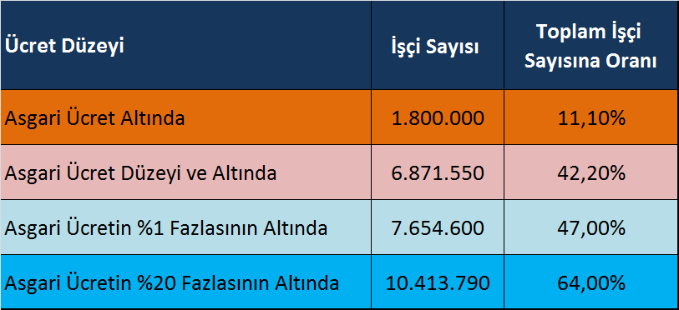
YOKSULLARA ENERJİ DESTEĞİ
Kaynak DİSK –AR

Slide 96
YOKSULLARA ENERJİ DESTEĞİ
İŞTE SAKLADIKLARI YOKSULLUK GERÇEĞİ
https://www.birgun.net/haber-detay/iste-sakladiklari-yoksulluk-gercegi.html
Dr.Ergün Demir Dr.Güray Kılıç Birgün 20.3.2019
Siyasi iktidar ekonomide pembe bir tablo çizse de işsizlik, yoksulluk ve gelir dağılımındaki eşitsizlik giderek artıyor. Ülkede 10,5 milyon insan sosyal güvenceden yoksun, 8,2 milyon insanın geliri asgari ücretin üçte birinden bile az.
İktidarın halka pazarladığı mutluluk tablosu gerçeği yansıtmıyor. Sosyoekonomik düzey geriliyor, refah azalıyor, yoksulluk için temel ihtiyaçlarını karşılayamayan ve hayatını sürdürmekte güçlük çeken yurttaşların sayısı giderek artıyor.
Reklamlarla halka pembe bir tablo pazarlansa da gerçek durum şu: İşsizlik oranı yüzde 13,5 seviyesine yükseldi, genç nüfusta ise (15-24 yaş) 5,3 puanlık artış ile yüzde 24,5’e ulaştı. Sosyal güvenceden yoksun yurttaş sayısı 10,5 milyona yükselirken, 18 yaş ve üstü toplam 56,3 milyon nüfusun 8,2 milyonunun geliri asgari ücretin üçte birinden az. İşte bu yoksulluk tablosu gözden kaçırılmak isteniyor.

Slide 97
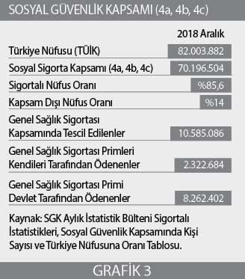
YOKSULLARA ENERJİ DESTEĞİ

Slide 98
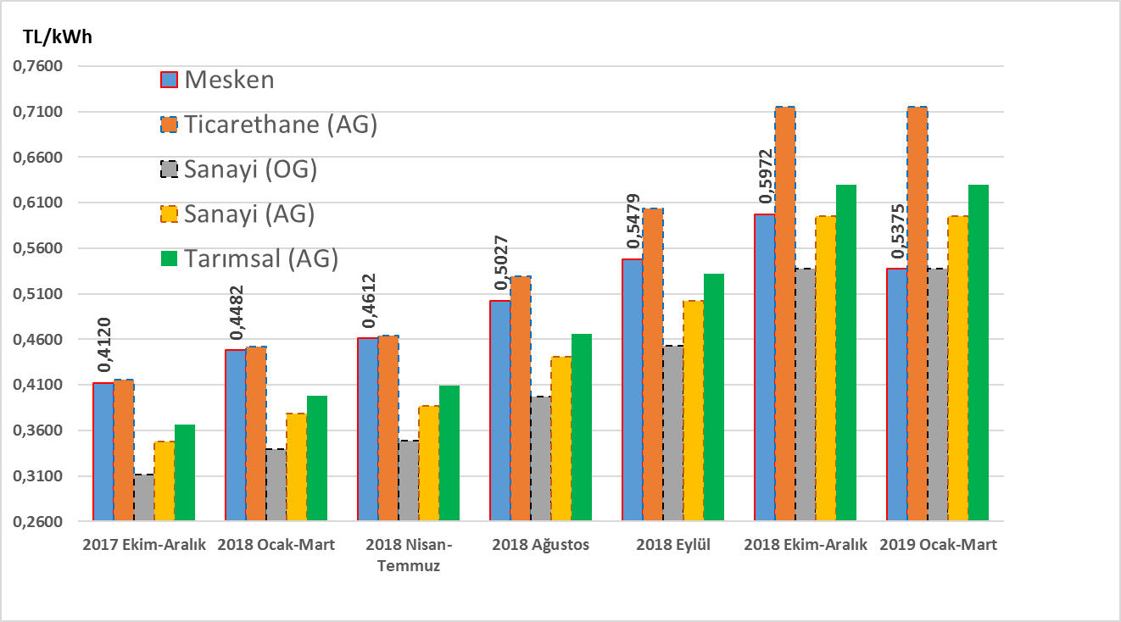
2018 Yılında Elektrik Fiyat Artışları (1)

Slide 99
2018 Yılında Elektrik Fiyat Artışları (2)
Elektrik fiyatları Ocak, Nisan, Ağustos, Eylül ve Ekim aylarında yapılan zamlarla 2017 yılı sonuna göre 2018 yılında; konutlarda % 45, diğer tüketici gruplarında % 71-72 oranlarında artmıştır. 2018 yılında elektrik fiyatındaki artış oranları, Ekim ayında % 25’i aşmış olmasına karşın, manipülasyonlarla Aralık ayında % 20,30’a geriletildiği “gururla” ifade edilen yıllık enflasyon oranından % 121,7-254,7 oranlarında daha yüksektir.
2019 yılı başında yalnızca konut abonelerine uygulanan % 10 indirimle artış oranı % 30,5’e çekilmiş olsa da, bu değişiklik elektrik fiyatlarının yıllık enflasyondan konutlarda % 50,2 ve diğer tüketici gruplarında % 250’yi aşan oranda daha yüksek olduğu gerçeğini değiştirmemektedir. https://enerji.mmo.org.tr/2019/02/26/elektrik-ve-dogalgaz-fiyatlarinda-yapilan-artislar-enflasyonun-cok-uzerinde/

Slide 100
Doğal Gaz, Dışa Bağımlılık ve Artan Fiyatlar (1)
Doğalgaz, Türkiye birincil enerji tüketiminde 2017 yılında % 30,5 ile en büyük paya sahip olmuştur. Elektrik üretiminde, sanayide, konutlarda temel bir enerji kaynağı olarak kullanılan doğalgazın % 99’undan fazlası ithal edilmektedir. 2018 yılı içinde doğalgaz 81 ile ulaştırılmıştır. GAZBİR çalışmalarına göre, 2018 sonu itibarıyla doğalgaza erişebilir nüfusun 66 milyona, aktif gaz kullanan nüfus 50,6 milyona,abone sayısı 15,4 milyona ulaşmıştır.
Doğalgaz ithalatı 2008-2017 yılları arasında % 47,9 oranında artmıştır. Ancak, 2018 yılında ekonomik kriz ve yapılan bir dizi zamla doğalgaz fiyatlarının çok artması sonucu, doğalgaz tüketimi artmak bir yana gerilemiştir. 2017’de elektrik üretiminin % 36,6’sı doğalgaz yakıtlı santrallerden karşılanırken, 2018 yılında bu pay % 30,09’a düşmüştür. EPDK verilerine göre göre doğalgaz ithalatı %8,85 gerileme ile 50,361 milyar m^{3,} tüketimi ise % 8,26 gerileme ile 48,908 milyar m³ olmuş ve EPDK’nın 2018 doğalgaz tüketim tahmini olan 54,5 milyar m³ gerçekleşmemiştir. Bu durum karşısında EPDK, 2019 doğalgaz tüketim tahminini 52,133 milyar m³ olarak açıklamıştır.
GAZBİR verilerine göre 2018’de doğal gazın sektörel tüketiminde %37’lik payla elektrik üretimi yer almış,konutların payı %26, sanayinin payı %25, resmi daire ve ticarethanelerin payı %8, diğer sektörlerin payı %4 olmuştur.
İthalat içindeki en büyük paya sahip olan ve ihtiyacın yarısından fazlasını karşılayan Rusya Federasyonu’nun bu başat payının önümüzdeki yıllarda da sürmesi söz konusudur.
Konutlarda gaz kullanımının payının artmasına karşın elektrik üretiminde bazı santralların üretimi durdurması sonucu doğal gazın payı %20’nin altına gerilemiştir.

Slide 101
Doğal Gaz, Dışa Bağımlılık ve Artan Fiyatlar (2)
Doğalgaz fiyatları 2015 yılında sabit tutulmuş, 2016 Ekim ayında % 10 indirilmiş, 2017 yılında artırılmamış ancak, 24 Haziran 2018 seçimleri sonrasında artırılmıştır.
Hatırlanabileceği gibi elektrik ve doğalgaza zam yapılmayan bu dönemde, Anayasa Değişikliği Referandumu ile Cumhurbaşkanlığı ve Milletvekili Genel Seçimleri yapılmıştır. Siyasi iktidarın seçimlerde başarılı olabilmesi amacıyla ertelenen zamlar 24 Haziran sonrası art arda uygulamaya konulmuştur.
2018 yılı içinde Nisan, Ağustos, Eylül ve Ekim aylarında yapılan zamlarla, 2017 yılı sonuna göre doğalgaz fiyatları konutlarda % 25-37, küçük sanayi kuruluşlarında % 29,5, büyük sanayi kuruluşlarında % 100, elektrik üretimi için yakıt olarak doğalgaz kullanan santrallerde % 146 oranında artmıştır.
BOTAŞ’ın boru hattı ile gaz ithal ettiği ülkelerden Türkiye sınırında gaz alış fiyatı 280-300 USD/1000m³ olup, bu rakamın üzerine % 20-25 oranında işletme giderleri eklendiğinde, doğalgaz m³ maliyetinin 0,34-0,38 USD’ye ulaşabileceğini tahmin edebiliriz.
Sürekli değişen dolar kuru için ortalama 1 USD = 5,50 TL baz alındığında, yukarıdaki kabullerle BOTAŞ’ın maliyeti 1,87 ila 2,09 TL/m³ olan gazı;
Elektrik üretim tesislerine 1,55 TL/m³ fiyatla maliyetinin yaklaşık % 17-26 altına,
Büyük sanayi kuruluşlarına 1,35 TL/m³ fiyatla maliyetin % 28-35 altına,
Küçük sanayi kuruluşları ve konutlar için ise maliyetin yarısının da altına
satıyor olduğu ve doğalgaz fiyatlarında sübvansiyonların halen sürdüğü görülmektedir.

Slide 102
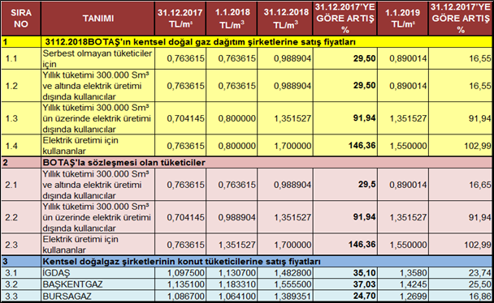
Doğal Gaz, Dışa Bağımlılık ve Artan Fiyatlar (3)

Slide 103
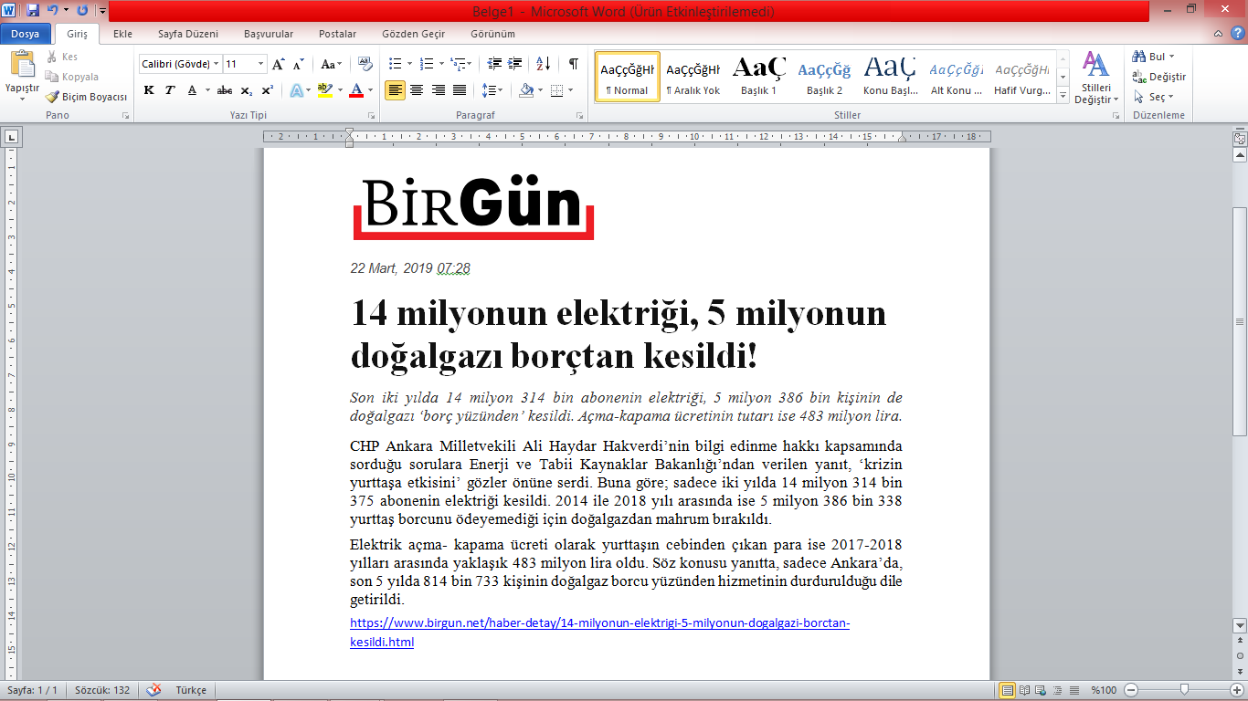
YOKSULLARA ENERJİ DESTEĞİ (1)

Slide 104
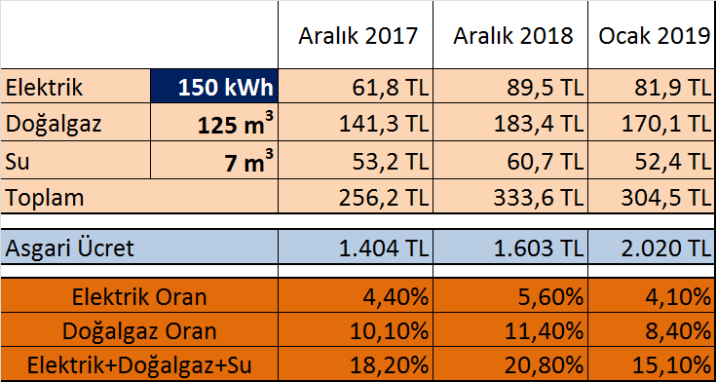
YOKSULLARA ENERJİ DESTEĞİ (2)

Slide 105
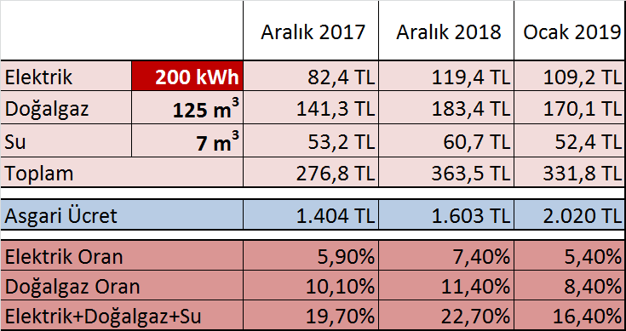
YOKSULLARA ENERJİ DESTEĞİ (3)

Slide 106
10.
DOĞAL GAZ VE PETROL SEKTÖRÜ HAKKINDA

Slide 107
Doğal Gaz
Dışa Bağımlılık ve İzlenen Politikalar
Enerjide dışa bağımlılığı daha da artıracak olan yeni doğalgaz santral projelerine lisans verilmemelidir. Yıllardır yeni ithal kömür ve doğal gaz santrallarına izin verilmemesi çağrısında bulunduk. Enerji ve Tabii Kaynaklar Bakanı Sn. Dönmez’in artık yeni doğal gaz ve ithal kömür santrallarına izin verilmeyeceği açıklaması haklılığımızı geç de olsa ortaya koymuştur.
Şimdi enerji yetkililerini, Sn. Bakan’ın açıklamasının ardında durmaya, hiç bir yeni ithal kömür ve doğal gaz santralına izin vermemeye ve lisans alan projelerden yükümlülüklerini yerine getirmeyenlerin de lisanslarını iptal etmeye çağırıyoruz.
Doğalgaz fiyat artışlarını kontrol edebilmek için doğalgazın daha ucuza temin edilebileceği kaynakları çeşitlemek, mevcut sözleşmelerde fiyatı artırıcı ve ülkemiz aleyhine işleyen hükümleri iptal etmek ve yurtiçi gaz üretimini artırmak gerekmektedir.
Yurtiçi doğalgaz arama ve üretim faaliyetlerinin yoğunlaşmasının gereği açıktır. Yerli doğalgaz üretiminin de mutlaka artırılması gerekmektedir. Bu noktada, karasal alanların yanı sıra denizlerdeki aramalara mutlaka hız verilmelidir. Bir “master plan” dâhilinde, ülke karasında ve denizlerinde arama seferberliğine girişilmelidir

Slide 108
Denizlerdeki Doğal Gaz ve Petrol Aramaları (1)
Ülkemiz, Karadeniz’de Türk Münhasır Ekonomik Bölgesini, bu amaçla çıkarılan 05.12.1986 tarihli ve 86-11264 sayılı kararname ile tanımlamıştır. Ancak, benzer nitelikte bir çalışma Ege Denizi ve Akdeniz için bugüne değin yapılmamış, bu denizler de Yunanistan, Kıbrıs Rum Cumhuriyeti, Mısır vb. ülkeler tarafından adeta parsellenmiş ve Türkiye’ye, Ege Denizinde nerede ise yalnızca kıyıları, Akdeniz’de ise Antalya, Mersin ve İskenderun körfezlerinde küçük cepler uygun görülmüştür.
Ülkemizin, uluslararası hukuk kuralları ve sözleşmelerini de dikkate alarak, konu hakkında bilgili ve birikimli tüm uzman ve kurumlarının katılımıyla, yoğun, ciddi ve hızlı bir çalışma ile Ege ve Akdeniz’deki egemenlik haklarını en doğru ve adil şekilde tescil edecek yöntem konusunda (münhasır ekonomik bölge veya kıta sahanlığı) tercihlerini belirlemesi zorunludur. Bu tercih yapıldıktan sonra,
1.1 Ege ve Doğu Akdeniz’de Türkiye’nin kontrolünde olan deniz alanlarının, tüm dünya kamuoyuna ve ilgili tüm devletlere, ulusal ve uluslararası kuruluşlara, denizlerde petrol ve gaz sahası arama, sondaj, kuyu tamamlama, üretim faaliyetlerini yürütebilen tüm şirketlere ve bu şirketlere servis sağlayan şirketlere; Türkiye’nin ilan etmiş olduğu alanların niteliklerinin ve koordinatlarının derhal bildirilmeli,
1.2 Türkiye’nin, bu alanlardaki haklarının hatırlatılması ve bu hakların hiç bir şekilde ihlal edilmesine izin vermeyeceğinin kararlılıkla ifade edilmelidir.

Slide 109
Denizlerdeki Doğal Gaz ve Petrol Aramaları (2)
Ülkemizin karasal ve denizel alanlarında petrol, doğal gaz ve gaz hidratları arama, keşif, üretim, iletim ve ticari hizmet/ürün temini zinciri konusunda bir strateji ve politika araştırma, geliştirme merkezi olarak çalışacak kamusal bir yapı/merkez oluşturulmalıdır. Bu merkezin danışma ve yürütme kurullarında; ilgili tüm bakanlık ve kamu kuruluşlarının yanı sıra; akademi, meslek odaları ve kuruluşları ile uzmanlar da temsil edilmelidir.
Bu merkezin, yaygın demokratik katılım mekanizmaları ve geniş katılımlarla yapacağı araştırma, çalışma, tartışma ve değerlendirmeler sonunda önereceği stratejiler ve yol haritaları, siyasi iktidarlar tarafından dikkate alınmalı, bu önerilere uygun eylem planları hazırlanmalı ve uygulanmalıdır.

Slide 110
Petrol ve Gaz Sektöründe Yeni Bir Kamusal Yapılanmaya İhtiyaç (1)
Petrol ve doğal gazın yapısı gereği birbirleriyle ayrılmaz bütünlüğü; arama ve üretimden, iletim ve tüketiciye ulaşmada petrol ve doğal gazın değer zincirindeki halkalarının ayrılmaz olduğu göz önüne alınmalı ve dünyanın birçok ülkesinde olduğu gibi, ülkemizde de, petrol ve doğal gaz arama, üretim, rafinaj, iletim, faaliyetleri; dikey bütünleşmiş bir yapıda sürdürülmeli, ihtiyaç halinde bu yapı dağıtım ve satış faaliyetlerinde de bulunabilmelidir.
Bu amaçla, TPAO ve BOTAŞ’ı da bünyesine alacak Türkiye Petrol ve Doğal Gaz Kurumu (TPDK), oluşturulmalıdır. Bu Kurum, faaliyetleri itibarıyla;
yurt içi ve dışında karada ve denizlerde petrol, doğal gaz ve gaz hidratları arama ve üretim faaliyetlerini ve bu çalışmalarda gerek duyulan çeşitli teknik hizmetleri
petrol ve doğal gaz iletim hatları tesis ve işletme faaliyetlerini,
petrol rafinerileri kurma ve işletme faaliyetlerini,
petrol ve doğal gaz uygulamaları için mühendislik ve müşavirlik faaliyetlerini,
petrol ve doğal gaz teknolojileri araştırma-geliştirme faaliyetlerini,
petrol ve doğal gaz ticaret, ithalat, ihracat, toptan satış ve dağıtım faaliyetlerini,
LNG terminalleri tesis ve işletme faaliyetlerini,
yer altı doğal gaz depolama kurma ve işletme faaliyetlerini,
petrol depolama tesisleri kurma ve işletme faaliyetlerini,
gerçekleştirmeye uygun bir yapıda kurulmalıdır.

Slide 111
Petrol ve Gaz Sektöründe Yeni Bir Kamusal Yapılanmaya İhtiyaç (2)
Ülkemiz egemenlik alanındaki deniz alanlarının tamamında, bugüne değin yapılan çalışmaların sonuçlarını ve Bölge yakınında diğer ülkelerin yaptığı sondaj ve keşifleri dikkate alan ve öncelikli bölgeleri belirleyen bir plan ve program dahilinde, MTA ve TPAO işbirliği ile iki ve üç boyutlu sismik çalışmalar yapılmalı, sonuçlar değerlendirilmeli, sonuçların anlamlı bulunduğu bölgelerde daha detaylı jeolojik ve jeoteknik çalışmalar yapılarak, sondaj yapılacak konumlar (lokasyonlar) belirlenmelidir. TPAO’nun Deniz Operasyonları Dairesi deneyimli kadrolarla takviye edilmeli ve genel olarak TPAO, özel olarak Deniz Operasyonları Dairesi ; iki adet derin deniz sondaj gemisi, bir adet sismik araştırma gemisi ve üç adet destek gemisini sorunsuz çalıştırabilecek organizasyon, kadro ve kaynaklara kavuşturulmalıdır. Bu birim, kurulması önerilen Türkiye Petrol ve Doğal Gaz Kurumu (TPDK) bünyesinde deniz operasyonları alanında faaliyet gösterecek TPDK Offshore Operasyon Şirketi olarak çalışmalarını sürdürmelidir.

Slide 112
11.
NÜKLEER ELEKTRİK SANTRALLARI
HAKKINDA

Slide 113
Nükleer Elektrik Santral Projeleri Üzerine Bir Kaç Söz (1)
Türkiye’de enerji sektöründe planlama anlayış ve uygulaması yoktur. Planlama olmadığı gibi kısa, orta ve uzun vadeli enerji strateji belgeleri, yol haritaları ve eylem planları da mevcut değildir. Aynı şekilde, Türkiye’nin nükleer enerji strateji belgesi, yol haritası, eylem planı yoktur ama nükleer santral yasası vardır.
Türkiye’de ihtiyacın üzerinde bir elektrik üretim kapasitesi ve önümüzdeki on-on beş yıl sonrasına kadar ihtiyaçları karşılayabilecek bir proje stoku mevcuttur.
Enerjinin verimli kullanımıyla nihai sektörlerde %30’a varan tasarruf imkanları değerlendirilirse, bu ilave bir arz imkanı yaratacaktır.
Mevcut santralların bakım, onarım ve rehabilitasyon çalışmalarının düzenli yapılması ve planlı bir enerji yönetimi ile, mevcut elektrik üretiminin asgari dörtte birinden fazla ilave üretim mümkün olabilir.
Artan elektrik ihtiyacı, bütün bu önlemlerle karşılanamaz ise, değerlendirmeyi bekleyen rüzgar, güneş vb. yenilenebilir kaynaklar mevcuttur.
Ülkemizin inşaatı süren Akkuyu NGS’e, sözleşme görüşmeleri süren Sinop NGS’ye ve İğneadaya kurulacağı söylenen NGS’ye, özet olarak nükleer santrallara ihtiyacı yoktur.

Slide 114
Nükleer Elektrik Santral Projeleri Üzerine Bir Kaç Söz (2)
Düzenleyici ve denetleyici yapılar kurulmadan ve etkin bir şekilde çalışmadan, nükleer santral projelerinde israr edilmesi ve Akkuyu NGS’de olduğu gibi hızla inşaata başlanması toplum yararına değildir.
Akkuyu NGS, Rusya Federasyonu için stratejik öneme sahiptir. Çünkü, Rus şirketleri tarafından inşa edilecek ve çalıştırılacak bu santral, dünyada nükleere dayalı elektrik üretiminde ilk Yap-Sahip Ol-İşlet (BOO) uygulamasıdır. Kullanılan reaktör modeli de, Rusya dışında ilk kez uygulanacaktır.
Akkuyu NGS projesinde toplum yararı yoktur. Çünkü, üretilecek elektriğin yarısına onbeş yıl süre ile ve bugünün piyasa fiyatlarının çok üzerinde bir fiyat olan 12,35 USDcent/kWh fiyatla alım garantisi verilmiştir. Santralda yılda 38 milyar kWh elektrik üretilecektir.
Her yıl için: 38 milyar kwh x 0,50 x 0,1235 USD cent= 2.346.500.000 USD,
Onbeş yıl için 2.346.500.000 UDSD/yıl x 15 yıl=35.190.000.000 USD
İlgili kamu kuruluşu tarafından yatırımcı Rus şirkete ödenecektir. Bu tutar, halkın ödediği vergilerden karşılanacaktır.

Slide 115
Nükleer Elektrik Santral Projeleri Üzerine Bir Kaç Söz (3)
Üretimin serbest piyasaya satılacağı söylenen diğer yarısının satış gelirleri ile Türkiye tarafından garanti edilen 35 milyar USD gelir, Rus yatırımcının 25 milyar dolar olacağı söylenen yatırımını garanti altına almaktadır.
Yatırımcı Rus firması, Akkuyu NGS’yi örnek gösterek kendi yapacağı ve işleteceği başka NGS projeleri almayı amaçlamaktadır. Bu nedenle, Akkuyu NGS yatırımını hızla sürdürmek istemektedir. Yeterli denetim mekanizmaları tesis edlmeden ve işler hale gelmeden başlatılan deniz yapıları ve santral yapıları temel inşaatları hızla sürdürülmektedir.
Bugün Türkiye birincil enerji arzında %27,8, enerji girdileri ithalatında %36,7 gibi yüksek oranlarda olan Rusya Federasyonuna bağımlıdır. “Dışa bağımlılığı azaltacağı” iddialarının tersine yakıt, teknoloji, işletmesi ve mülkiyeti olmak üzere her boyutta Rusya’ya bağımlı olan Akkuyu NGS, gerçekleşmesi halinde bu bağımlığı daha da arttıracaktır.

Slide 116
Nükleer Elektrik Santral Projeleri Üzerine Bir Kaç Söz (4)
Ülkemiz enerji yönetimi ise, gerçekleri dikkate almaksızın tutkulu biçimde ne pahasına olursa olsun nükleer santral kurma çabası içindedir. Ülkemizin genel olarak nükleer teknolojiler, özel olarak nükleer santrallar konusunda teknik bilgi birikimi ve deneyimi ise yeterli değildir.
Düzenleyici ve denetleyici kurumlar henüz yeterince işlevsel ve etkin değildir. Nükleer Düzenleme Kurumu:
9.7.2018 tarihli Resmi Gazetede yayınlanan 2.7.2018 tarihli KHK ile kurulmuş,
6.2.2019 tarihli Resmi Gazetede yayınlanan kararla yöneticileri atanmış,
26.4.2091 tarihli Resmi Gazetede yayınlanan Teşkilat Yönetmeliği ile birimleri oluşturulmaya başlanmıştır.
Yakın zamana kadar TAEK’in TSE ve Burau Veritas eliyle, şimdi Nükleer Düzenleme Kurumu elemanlarınca yapılmaya çalışılan denetim yeterli değildir. Yatırımı denetleyecek bazı şirketleri yatırımcı belirlemektedir.
Akkuyu NGS Projesinde teknoloji transferi öngörülmemektedir. Yapım sürecinde inşaat işlerinin azami % 80, montaj işlerinin % 50, devreye alma işlerinin %15’inin yerli firmalara verileceği sözü, yalnızca bir sus payıdır.

Slide 117
Nükleer Elektrik Santral Projeleri Üzerine Bir Kaç Söz (5)
Santralın atık sorunu halen çözümsüzdür. Başta deprem olmak bir dizi risk içermektedir. Mevcut teknolojilerle işletilen nükleer santrallarda, dünya ölçeğinde de risk ve atık sorunları çözülmemiştir.
ÇED süreci usulsüzdür. İzin süreçleri tamamlanmadan, yeterli denetim olmaksızın sürdürülen inşaat çalışmaları risklidir.
Japonya basınında, Sinop NES’ Projesinin maliyet hesaplarında hata yapıldığı ve proje başlamadan maliyetin ilk öngörülen 20 milyar dolardan 38 milyar dolara çıktığı haberleri yer almaktadır. İlk başta hesaba katılmayan etkenler nedeni ile maliyeti ikiye katlanan projenin gerçekleşme olasılığı azalmıştır.
Akkuyu NES projesinde, her türlü karar yetkisinin Rus şirketine devredilmesi, uluslararası ikili anlaşma ile sürecin ulusal hukukun dışına taşınılmaya çalışılması, aynı kurgu ve yaklaşımla, Sinop ve yeni NES projelerine karar verilmesi ve ülkemizin nükleer enerji gibi stratejik bir konuda, deneme-sınama alanı yapılması kabul edilemez. Akkuyu ve Sinop NGS projelerinde, dünyada denenmiş, örneği olmayan reaktörlerin kullanımının öngörülmesi, Türkiye'yi deneme tahtası yapma niyetlerinin benimsenmesidir.

Slide 118
Nükleer Elektrik Santral Projeleri Üzerine Bir Kaç Söz (6)
Siyasi iktidarın heveslendiği ve yöneldiği yanlış, ülke ve toplum çıkarlarına aykırı bu projelere izin verilmemelidir.
Genel olarak enerji yatırımları, özel olarak nükleer santral projeleri, ülke kamuoyunun bilgi ve erişimi dışında, kapalı kapılar ardında yapılan görüşmelerin ve pazarlıkların konusu olmamalıdır. Bütün süreçler açık, şeffaf, erişilebilir ve denetlenebilir olmalıdır. Türkiye, nükleer enerji konusunda bilgi birikimini arttırmalı, orta ve uzun vadede yerli ve yenilenebilir enerji kaynaklarının elektrik ihtiyacını karşılamakta yetersiz kalma olasılığına karşı, enerji planlamasında; ANCAK RİSKLERİN TÜMÜYLE ORTADAN KALKTIĞI, YENİ TEKNOLOJİLERİN GELİŞTİĞİ VE ATIK SORUNUNUN TAM OLARAK ÇÖZÜLDÜĞÜ KOŞULLARIN OLUŞMASI HALİNDE; NÜKLEER ENERJİDEN DE YARARLANMA İMKANLARINI ÖNGÖRMELİDİR. İlgili tüm kesimlerin katılımıyla, katılımcı ve şeffaf bir anlayışla Ulusal Nükleer Teknoloji ve Nükleer Enerji Strateji Belgesi ve Eylem Planı hazırlanmalı ve uygulanmalıdır. Bu Strateji Belgesi ve Eylem Planında belirtilen amaç ve esaslara göre, nükleer teknoloji ve enerji alanlarında bilimsel ve akademik çalışmalar yapılmalı, dünyadaki gelişmeler ve yeni santral teknoloji geliştirme çalışmaları yakından izlenmeli, CERN vb. bilimsel çalışma ve platformlarda yer alınmalıdır.
.

Slide 119
12.
BİZ NE İSTİYORUZ,
NE ÖNERİYORUZ?

Slide 120
Biz Ne İstiyoruz? Ne Öneriyoruz (1)
İklim değişikliğinin yıkıcı sonuçlarını dikkate alan, enerji yatırımlarının doğal ve toplumsal çevreye vereceği olumsuz etkileri asgari düzeyde tutmayı öngören ve toplum çıkarlarını gözeten enerji politika ve uygulamalarını, yine toplum yararını gözeten alternatif kalkınma ve sanayileşme politikaları ile birlikte düşünmek ve böyle bir toplumcu içerikte demokratik bir enerji programını, ilgili kesimlerin aktif katkılarına imkân veren demokratik katılım mekanizmalarında tartışarak geliştirmek gerektiğine inanıyoruz.
Bu tartışmalarda, aşağıdaki ilkeleri de temel almayı ve bunlarla sınırlı kalmamak üzere konunun her yönüyle, derinliğine ele alınmasını savunuyoruz.
  Büyüme politikaları gözden geçirilmeli, büyüme ile birlikte adil bölüşümü esas alan kalkınma anlayışı benimsenmeli; temel bilimleri, teknoloji geliştirmeyi ve nitelikli üretimi ihmal eden, ithal girdi oranları çok yüksek, teknoloji düzeyi düşük ve orta olan imalata-ihracata takılıp kalan anlayış ve uygulamalardan vazgeçilmeli

Slide 121
Biz Ne İstiyoruz? Ne Öneriyoruz (2)
  Enerjiyi verimli kullanan, yenilenebilir kaynaklardan ve yurt içinde üretilen ekipmanlarla temin eden, bir politikalar manzumesine geçiş sağlanmalı,
  Artan elektrik ihtiyacını karşılamada bugüne kadar akla gelen ilk yol olan, çok sayıda yeni elektrik tesisi kurma yerine; talebi yöneterek, enerjiyi daha verimli kullanıp, sağlanan tasarrufla yeni tesis ihtiyacını azaltmaya yönelik politika ve uygulamalar hayata geçirilmeli,
  Sanayileşme strateji ve politikalarında, yarattığı katma değer görece düşük, yoğun enerji tüketen, eski teknolojili, çevre kirliliği yaratabilen sanayi sektörleri (çimento, seramik, ark ocak esaslı demir-çelik, tekstil vb.) yerine; enerji tüketimi düşük, ithalata değil yerli üretime dayalı, ileri teknolojili sanayi dallarının, örneğin, elektronik, bilgisayar donanım ve yazılımı, robotik, aviyonik, lazer, telekomünikasyon, gen mühendisliği, nano-teknolojiler vb. sektörlere öncelik verilmeli

Slide 122
Biz Ne İstiyoruz? Ne Öneriyoruz (3)
  Enerji politikaları da, bu makro yönelimlere göre toplum çıkarlarını gözeten, kamusal hizmet anlayışına uygun olarak, kamusal planlama ilkeleri dahilinde yeniden düzenlenmeli,
  Kargaşayı ve kaynak israfını önlemenin yolu planlamadan geçer. Bu nedenle planlamayı yeniden düşünmeli ve uygulamalıyız. Planlama, ülke, bölge ve il ölçeğinde birbirleri ile ilişkili biçimde ele alınmalı,
    Dr. Serdar Şahinkaya’nın sözleriyle, “Kamusal planlama, eskimemiş, dişlileri fazla aşınmamış işlevsel bir araç olarak pek çok ulusal ekonomiye hizmet etmiş (ve) onları bir tarih aşamasında yukarıya çıkarmış bir kaldıraç olarak, hâlâ kendi aklının ürünü olan politikaları sürdüren ülkelere hizmet etmeyi sürdürmektedir.” O halde biz de yapabiliriz! Yeniden deneyebiliriz ve denemeliyiz de!

Slide 123
Biz Ne İstiyoruz? Ne Öneriyoruz (4)
  Hangi araçlarla? Kaynakların sağlıklı envanterini yaparak, yenilenebilir kaynakların değerlendirilmesini esas alarak , güvenilir girdi-çıktı analizleri uygulayarak, yeni bir kurumsallaşma üzerinden, demokratik katılım mekanizmalarıyla, bütünleşik kaynak planlaması anlayışıyla hazırlanacak toplum ve ülke çıkarlarını gözeten kısa,orta ve uzun vadeli Strateji Belgeleri, Beş Yıllık Planlar, Yol Haritaları, Eylem Planları ile.
  Planlama temel bir tercih olmalı ve ülkenin geleceğine yön verecek belgeler, uluslararası kuruluşlar, yabancı ülkelerin kurum ve şirketleri tarafından değil, ülkemizin ilgili, birikimli kurum ve kadroları tarafından, muhalif-muvafık ayrımı yapmadan hazırlanmalı,

Slide 124
Biz Ne İstiyoruz? Ne Öneriyoruz (5)
  Birincil Enerji ve Elektrik Talep Tahmini çalışmaları gerçek veriler ve gerçekçi politikalar gözetilerek yapılmalı, her yeni çalışmada bir öncekine göre ortaya çıkan farklılıkların nedenleri doğru tanımlanmalı ve ders çıkartılmalı,
  Strateji belgeleri ve planları, mevzuat hazırlıkları, yol haritaları, eylem planları vb. belgeler; mutlaka demokratik, katılımcı ve şeffaf bir anlayışla hazırlanmalı, bu çalışmalara ilgili kamu kurumlarının ve yerel yönetimlerin yanı sıra; üniversiteler, bilimsel araştırma kurumları, meslek odaları, uzmanlık dernekleri, sendikalar ve tüketici örgütlerinin, etkin ve işlevsel katılım ve katkıları sağlanmalı,

Slide 125
Biz Ne İstiyoruz? Ne Öneriyoruz (6)
  11. Akkuyu NES, Sinop NES, TANAP vb. projelerde görüldüğü gibi; ticari sözleşmelere, bir tür “yasal hile” ile ; gereği olmadığı halde TBMM onayından geçirip, uluslararası sözleşme niteliği kazandırma ve ulusal iç hukukun denetimi dışına çıkarılması önlenmeli ve bu tür mevcut sözleşmeler toplum ve ülke çıkarları doğrultusunda değiştirilmeli,
  Acele kamulaştırma denen, devletin ve sermayenin enerji yatırımları için, yurttaşların oturdukları evlerden, topraklardan, çevrelerden koparılmasına, sürgün edilmesine dayanak olan yasal düzenleme iptal edilmeli, insan haklarına aykırı bu uygulama derhal sona ermeli,
  13. Enerji,altyapı ve sanayi yatırımlarını teşvik iddiasıyla, ülkenin ve toplumun ortak varlığı olan verimli tarımsal arazilere, ormanlara, tarihi ve kültürel sit alanlarına enerji tesisleri kurulmasına izin veren düzenlemeler iptal edilmeli; verimli tarımsal arazilerin, ormanların, tarihi ve kültürel sit alanlarının yok edilmesi önlenmeli,

Slide 126
Biz Ne İstiyoruz? Ne Öneriyoruz (7)
  14. Bugünden sonra enerji üretim tesisleri, kamusal bir planlama anlayışı içinde, esas olarak rüzgâr, güneş, jeotermal, biyokütle vb. yenilenebilir enerji kaynaklarına dayalı olarak ve toplum çıkarlarını gözetir biçimde kurulmalı,
  15. Yeni bir kamu mülkiyeti ve yönetimi anlayışı geliştirilmeli ve uygulanmalı, kamu kurumları toplumsal çıkarlar doğrultusunda, çalışanları tarafından yönetilmeli ve denetlenmeli; bu kuruluşların faaliyetleri daha verimli ve etkin kılınmalı ve böylece kamusal hizmetin niteliği ve çeşitliliği arttırılmalı, toplum çıkarlarının korunması için, toplumdaki bireyler bilgiye serbestçe ulaşmalı, ilgili tüm kesimlerin ve yurttaşların ,sorunların tartışılması ve karar alma süreçlerine katılmasının önündeki tüm engeller kaldırmalı, şeffaflık ve demokratik açıdan hesap verilebilirlik mümkün hale gelmeli,

Slide 127
Biz Ne İstiyoruz? Ne Öneriyoruz (8)
16. Bunun için:
  Özelleştirmeler durdurulmalıdır,
  Enerji yoksullarına ve yoksunlarına kamusal destek mutlaka sağlanmalıdır. Kömür yerine doğal gaz yardımı yapılmalıdır,
  Enerji girdileri ve ürünlerindeki yüksek vergiler düşürülmelidir. Elektrik faturaları yolu ile abonelerden zorla tahsil edilen TRT payı uygulaması son bulmalıdır,
  Plansız, çevre ve toplumla uyumsuz, yatırım yerinde yaşayan halkın istemediği, topluma maliyeti faydasından fazla olan tüm projelerden vazgeçilmelidir,
  Verimli tarımsal arazilere, ormanlara, SİT alanlarına, yerleşim yerlerinin yakınına santral kurulmamalıdır. Trakya’da, Yumurtalık’ta, Eskişehir-Alpu’da, Çanakkale’de vb. bir çok yerde kömüre dayalı termik santral, Sinop, Akkuyu ve İğneada’da nükleer santral, Doğu Karadeniz'de, Dersim'de, Alakır'da, Göksu'da, Türkiye'nin dört bir yanındaki HES’ler gibi; bölgede yaşayan halkın istemediği tüm projeler iptal edilmelidir
diyoruz.

Slide 128
SUNUMLA İLGİLİ BİLGİLER
I. İşbu Sunum aşağıda adları belirtilen, TMMOB Makina Mühendisleri Odası Enerji Çalışma Grubu Üyeleri ve Danışmanlarınca hazırlanılmıştır:
Oğuz TÜRKYILMAZ, Endüstri Mühendisi, TMMOB Makina Mühendisleri Odası Enerji Çalışma Grubu Başkanı,
Orhan AYTAÇ, Makina Mühendisi, TMMOB Makina Mühendisleri Odası Enerji Çalışma Grubu Üyesi,
Yusuf BAYRAK, Matematikçi, TMMOB Makina Mühendisleri Odası Enerji Çalışma Grubu Danışmanı
II. Bu sunumun 2019 yılı için 1. düzenlemesi 28.03.2019 tarihinde yapılmıştır.
III. Kaynak göstermek kaydıyla, bulgu, veri, yorum ve önerilerden alıntı yapılabilir.
Notes:
Burayı yeniden düzenledim.

Slide 129
Kaynakça
Türkiye’nin Enerji Görünümü Raporları, 2012, 2014, 2016, 2018 TMMOB Makina Mühendisleri Odası
Türkiye’nin Enerji Görünümü Sunumları, 2012-2018 TMMOB Makina Mühendisleri Odası
Enerji Raporu 2012, 2013, 2014 Dünya Enerji Konseyi Türk Milli Komitesi (DEK-TMK)
Elektrik Özelleştirmeleri Rapor ve Sunumları, Çeşitli Araştırmalar, 2012-2018 TMMOB Elektrik Mühendisleri Odası
ETKB ve Kuruluşları Web Siteleri, Rapor Ve Sunumları
EPDK Web Sitesi, Rapor Ve Sunumları
BOTAŞ Web Sitesi, Rapor Ve Sunumları
TEİAŞ Web Sitesi, Rapor Ve Sunumları
ODTÜ Mezunlar Derneği Enerji Komisyonu Çalışmaları
Trade Unions For Energy Democracy Raporları (www.energydemocracyinitiative.org)
Kayadelen M., Konukman A., Türkyılmaz O., Enerjide Toplum Yararı, TMMOB 10. Enerji Sempozyumu Bildiriler Kitabı, 2015, Ankara.
TMMOB Makina Mühendisleri Odası Mühendis ve Makina Güncel Dergisi Kasım ve Aralık 2018 Sayıları
TMMOB-MMO Enerji Çalışma Grubu Raporu, Elektrik ve Doğal Gaz Fiyatlarına Yapılan Son Zamların Analizi, Ağustos 2018 https://www.mmo.org.tr/sites/default/files/gonderi_dosya_ekleri/elektrik_dgaz_zam_analizi.pdf
TMMOB-MMO Enerji Çalışma Grubu Raporu, Elektrik ve Doğal Gaz Fiyatları ve Zamları İnceleme Raporu, Ekim 2018
https://enerji.mmo.org.tr/wp-content/uploads/2018/10/elektrik_dogalgazzamlari_incelemeraporu_ekim2018.pdf
15. TMMOB-Makina Mühendisleri Odası, 2018 Yılı Elektrik ve Doğal Gaz Fiyatları, Tarife Uygulamaları, Maliyetleri Artıran Etkenler ve Yapılması Gerekenler Üzerine Oda Raporu, 26 Şubat 2019
https://enerji.mmo.org.tr/wp-content/uploads/2019/02/elektrik_dgaz_rapor.25022019.pdf
16. ODTÜ-MD Nükleer Enerjide Yaşanan Gelişmeler ve Hukuki Boyutu Panel (19.01.2019) Sunumları https://enerji.mmo.org.tr/wp-content/uploads/2019/02/Fuat-Tini%C5%9F-Makina-Y.M%C3%BChendisiODT%C3%9C-Mezunlar-Derne%C4%9Fi-Enerji-Komisyonu-%C3%9CyesiT%C3%BCrkiyede-Yap%C4%B1m%C4%B1-S%C3%BCren-ve-Planlanan-N%C3%BCkleer-Santraller.pdf

Slide 130
ODTÜ Mezunlar Derneği Enerji Komisyonuna ve çalışmalarımıza her zaman destek olan TMMOB Makina Mühendisleri Odası Yönetici ve Çalışanlarına
TEŞEKKÜRLERİMİZLE…
Notes:
Yazım kuralları açısından bazı düzeltmeler yaptım.

Slide 131
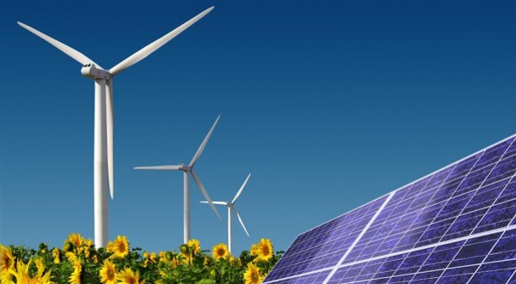
KİRLENMEDEN, KİRLETMEDEN,
BARIŞ İÇİNDE, EŞİT, ÖZGÜR, ADİL,
AYDINLIK BİR DÜNYA VE
BAĞIMSIZ VE DEMOKRATİK BİR TÜRKİYE DİLEĞİYLE…

Slide 132
İLETİŞİM:
oguz.turkyilmaz@mmo.org.tr
orh.aytac@gmail.com
yusufbayrak19@gmail.com

